Slide 1
Tintoretto

Slide 2
Anexo:Cuadros de Tintoretto - Wikipedia, la enciclopedia libre

Slide 4
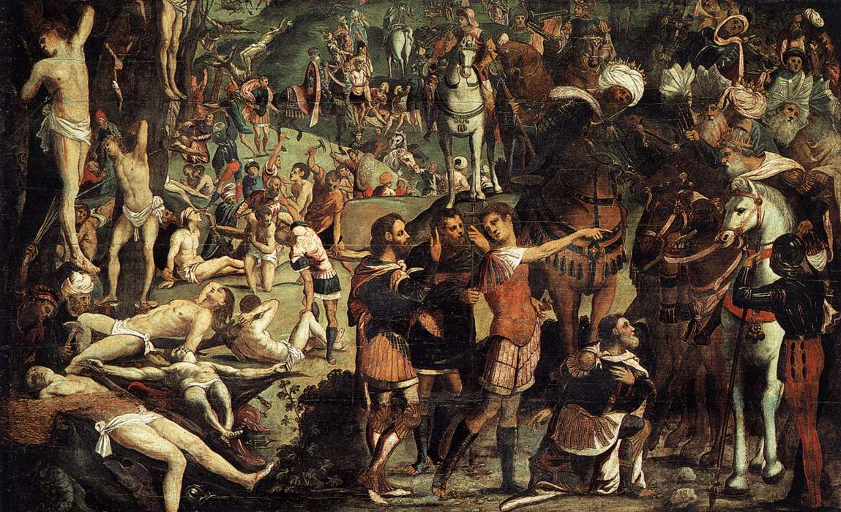
1538. Tintoretto. El martirio de los diez mil. Gallerie dell'Accademia, Venecia.

Slide 5
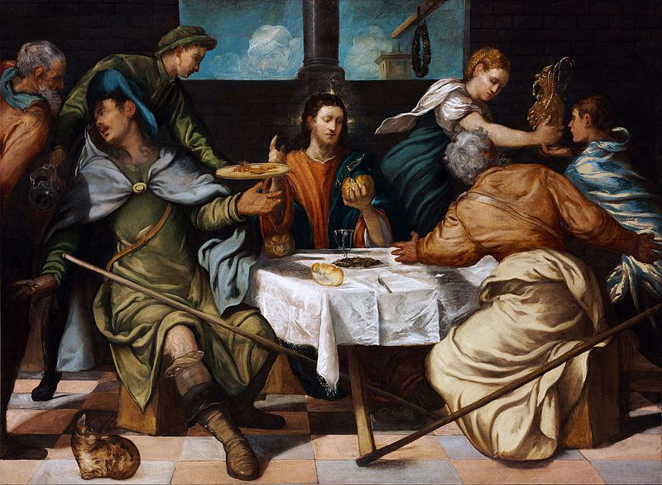
1542. Tintoretto. La cena de Emaús. Museo de Bellas Artes de Budapest

Slide 6
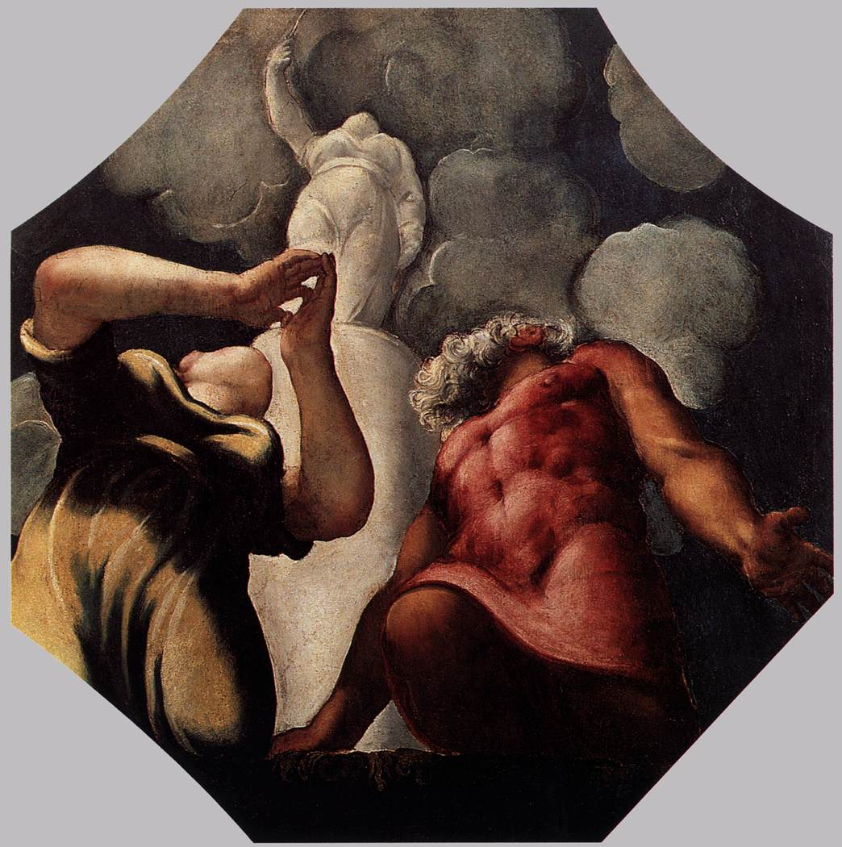
1542. Tintoretto. Deucalión y Pirra ante la estatua de Temis. Galleria Estense, Modena.

Slide 7
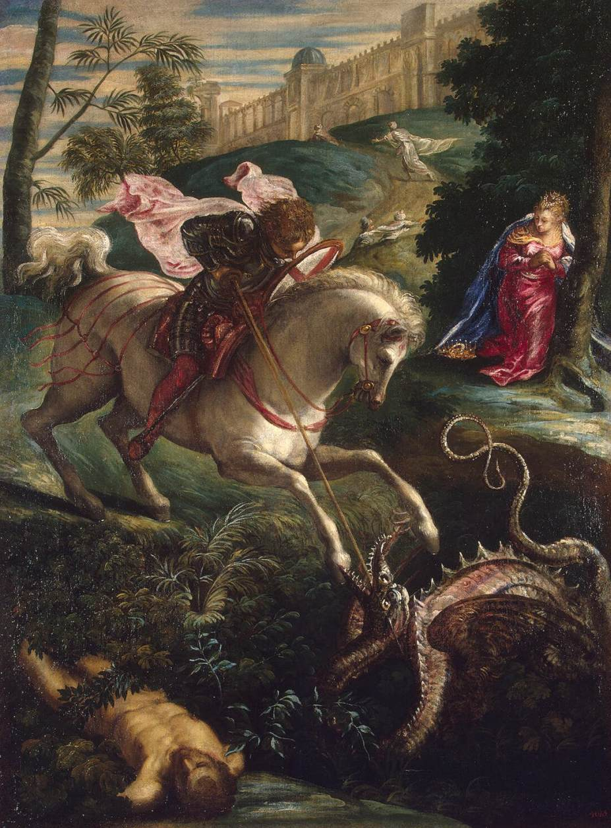
1543 - 1544. Tintoretto. San Jorge. Hermitage.

Slide 8
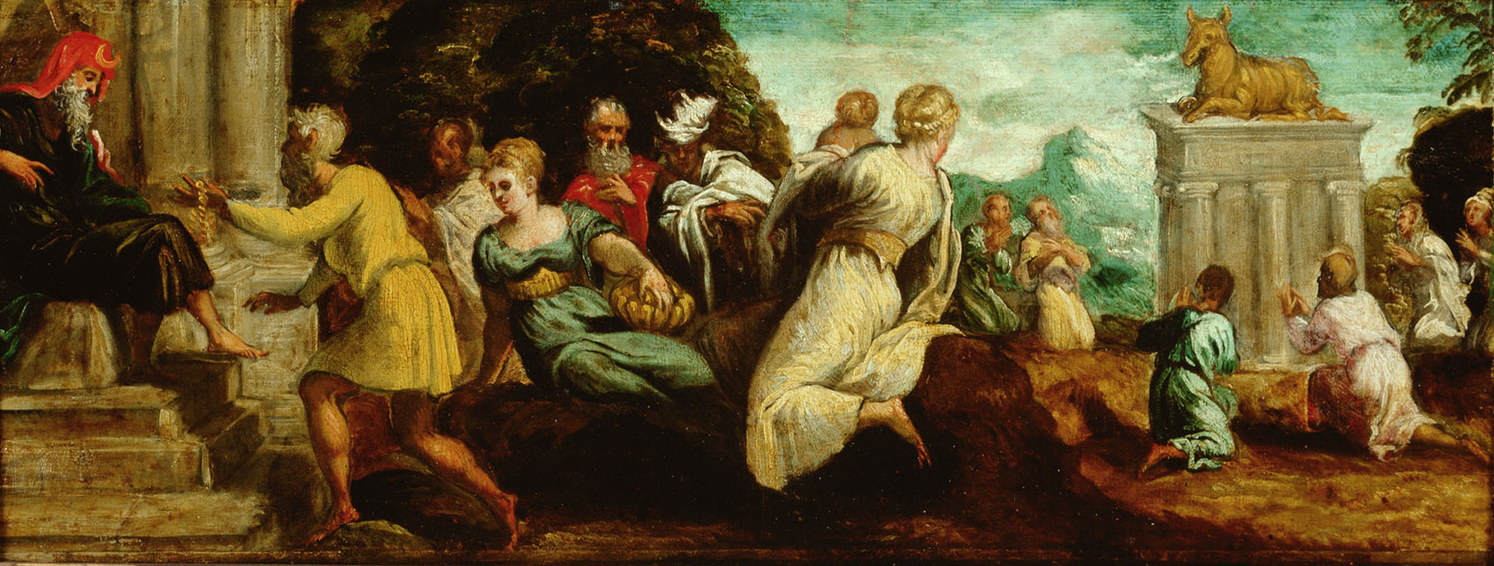
1544. Tintoretto. Adoración del becerro de oro.
Kunsthistorisches Museum, Viena.

Slide 9
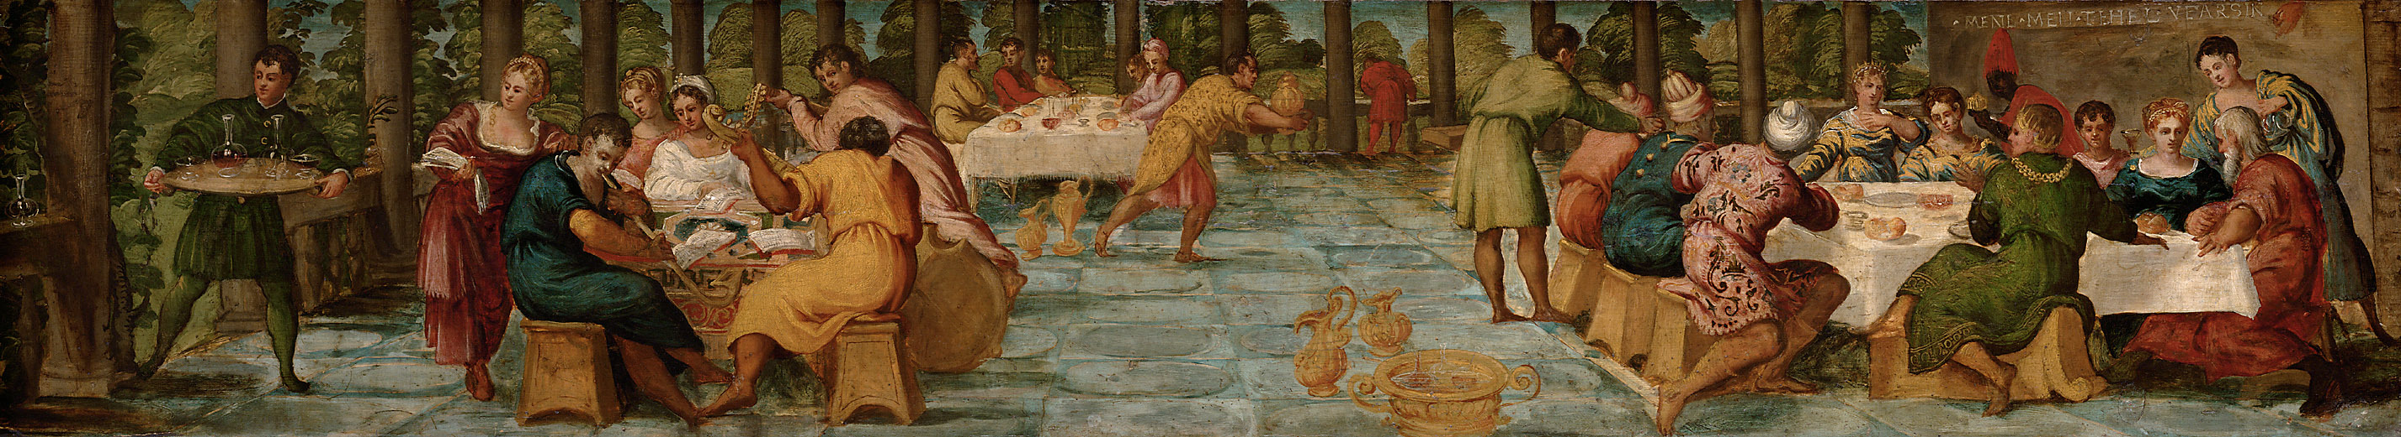
1544. Tintoretto. Banquete del rey Belsazar.
Kunsthistorisches Museum, Viena.

Slide 10
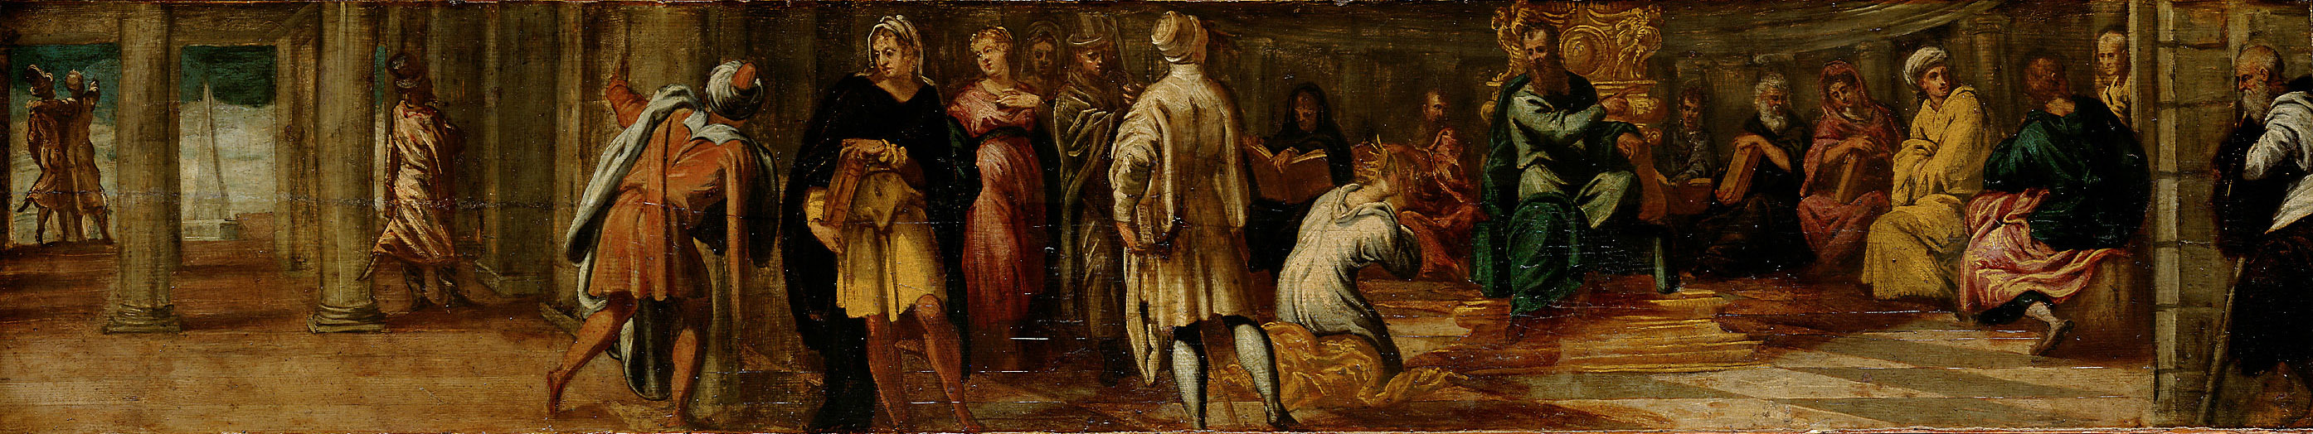
1544. Tintoretto. Betsabé y David.
Kunsthistorisches Museum, Viena.

Slide 11
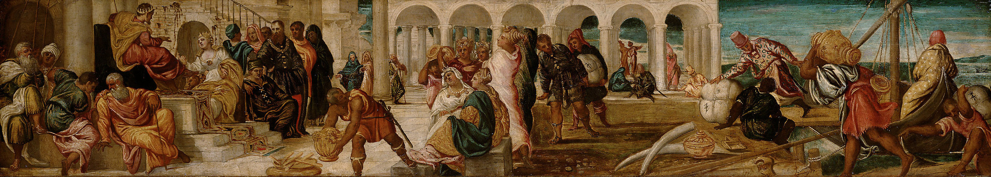
1544. Tintoretto. La reina de Saba ante Sansón.
Kunsthistorisches Museum, Viena.

Slide 12
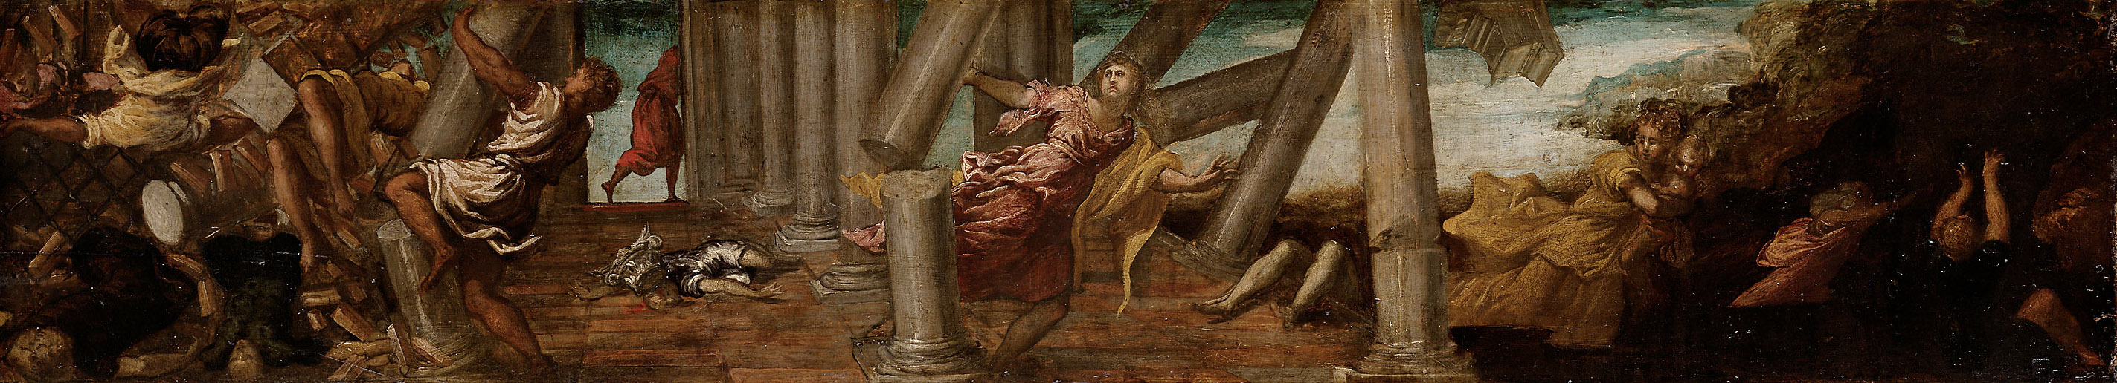
1544. Tintoretto. la venganza de Sansón contra los filisteos.
Kunsthistorisches Museum, Viena.

Slide 13
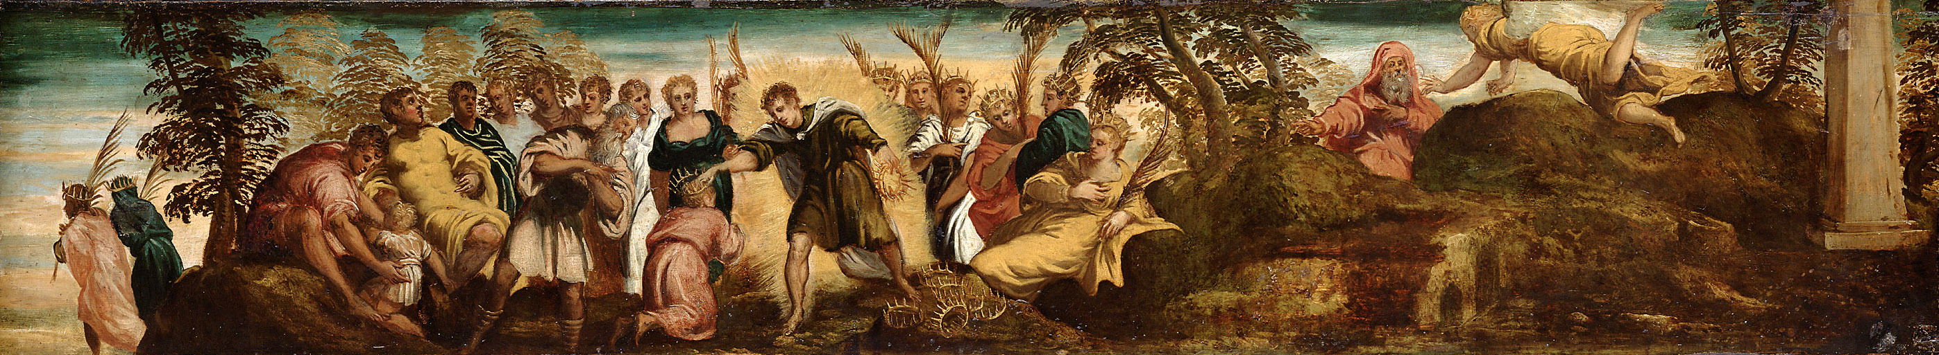
1544. Tintoretto. Promesa a David de la duración eterna de su linaje.
Kunsthistorisches Museum, Viena.

Slide 14
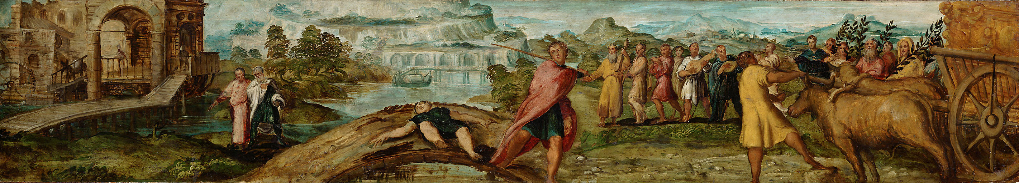
1544. Tintoretto. Traslado del arca de David.
Kunsthistorisches Museum, Viena.

Slide 15
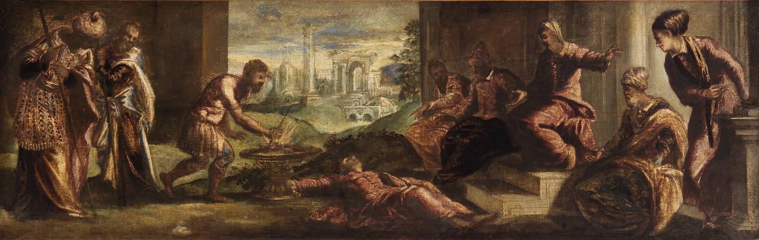
1545. Tintoretto. Mucio Escévola frente a Porsena. Kunsthistorisches Museum, Viena.
Apenas instaurada la República, Porsena, el rey de Clusium, marchó sobre la ciudad de Roma para restablecer en el trono a los Tarquinios expulsados recientemente. Después de que las tropas romanas rechazaran un primer ataque, Porsena sitió la ciudad e instaló su campamento en una llanura a orillas del Tíber.
Mucio, un joven de linaje patricio, en vista de que el asedio se prolongaba y el hambre comenzaba a atormentar a la población, decidió introducirse en el campo enemigo para matar al rey etrusco. Para evitar ser tenido por desertor, presentó su resolución al Senado que dio su aprobación. Disfrazado, penetró en campo enemigo, pero, al no conocer en persona a Porsena y temer que si no se daba prisa podía ser descubierto, se equivocó y mató a un hombre distinto. Arrestado y conducido ante el rey, y lejos de intimidarse, Mucio se presentó como ciudadano romano dispuesto a matarlo y, para castigarse por el error en la ejecución de la víctima, puso la mano derecha en el brasero de sacrificios mientras anunciaba a Porsena que más jóvenes habían jurado acabar con su vida. Impresionado, el rey ordenó deponer las armas y envió embajadores al Senado.
Mucio recibió el sobrenombre «Escévola» (en español, «zurdo») por este acto y el Senado le donó unos terrenos al otro lado del Tíber, más adelante llamados prados mucios

Slide 16
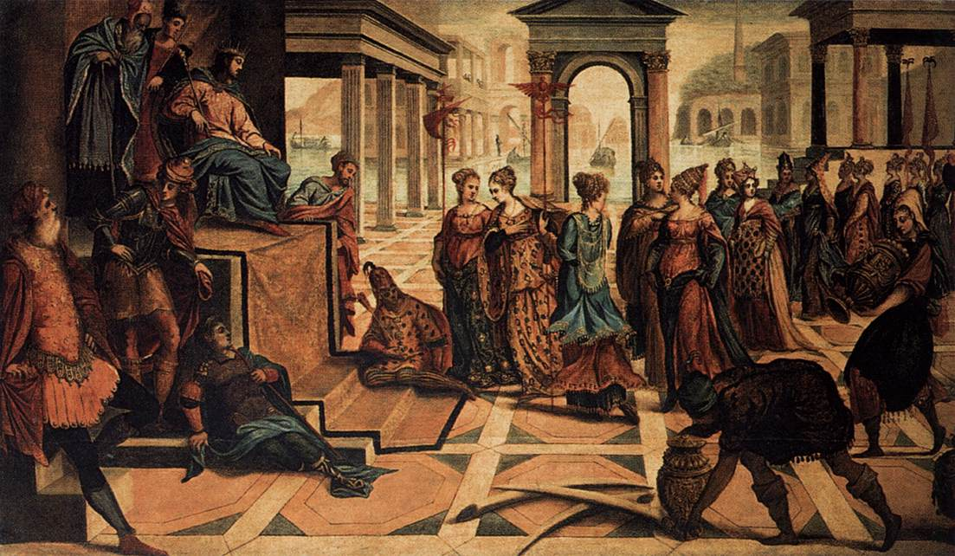
1545. Tintoretto. Salomón y la Reina de Saba. Gallerie dell'Accademia, Venecia.

Slide 17
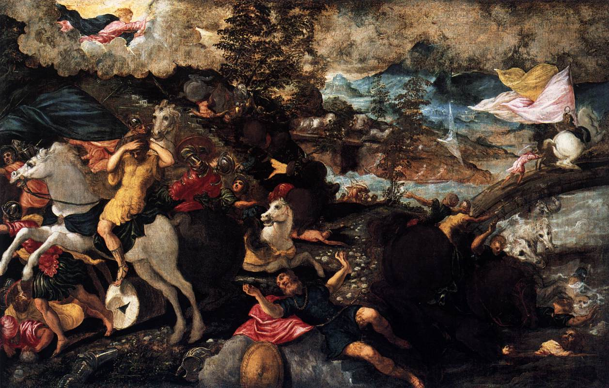
1545. Tintoretto. Conversión de San Pablo. National Gallery of Art, Washington.

Slide 18
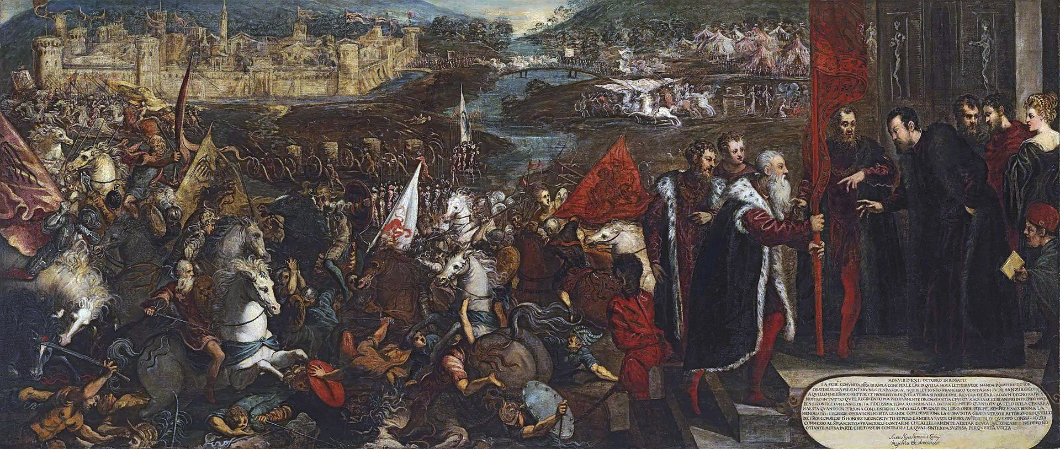
1545. Tintoretto. Asedio de Asola. Museo Nacional de Poznan

Slide 20
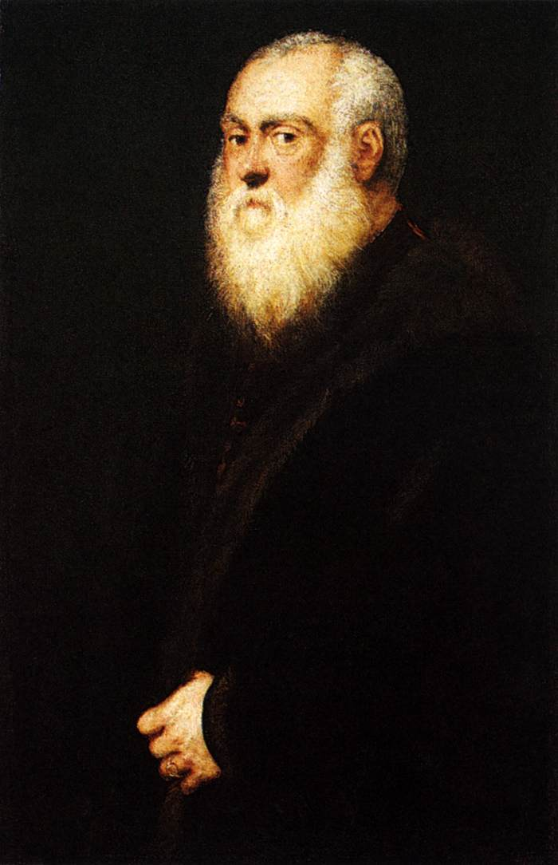
1545. Tintoretto. Retrato de hombre con barba. Kunsthistorisches Museum, Viena.

Slide 21
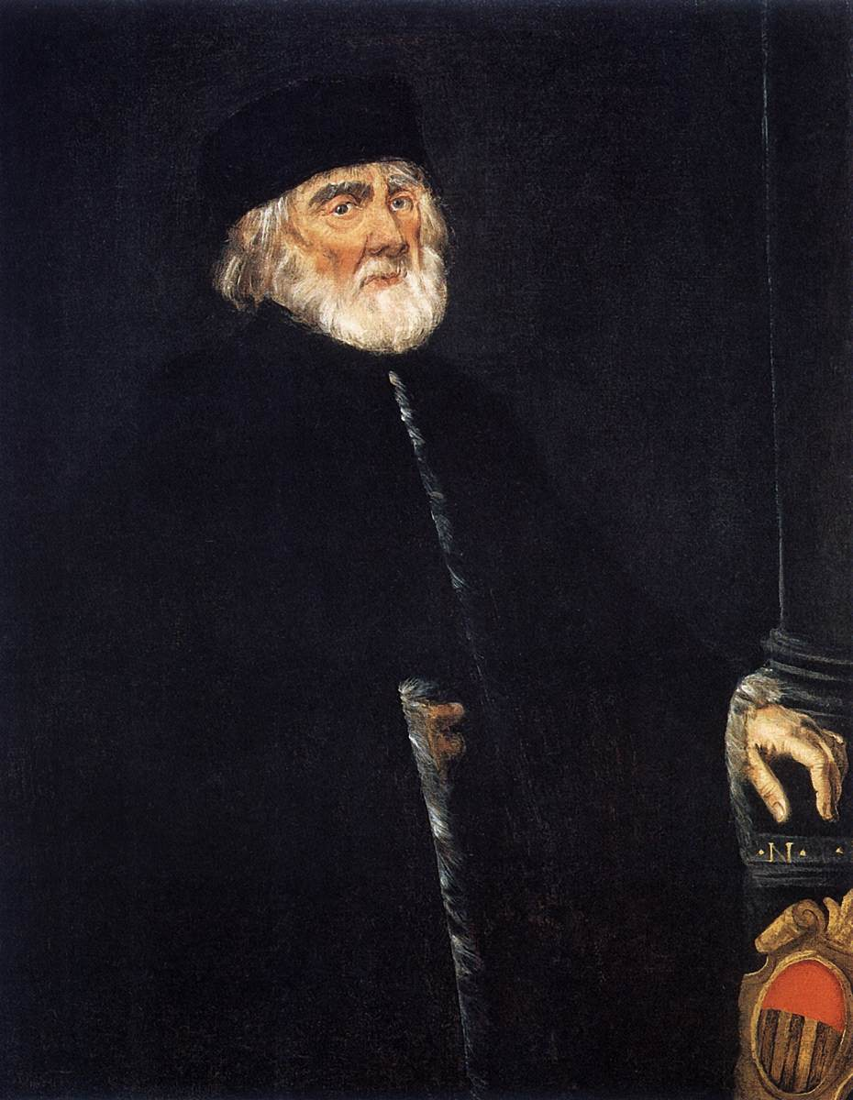
1545. Tintoretto. Retrato del procurador Nicolò Priuli. Galleria Franchetti, Ca' d'Oro, Venecia.

Slide 23
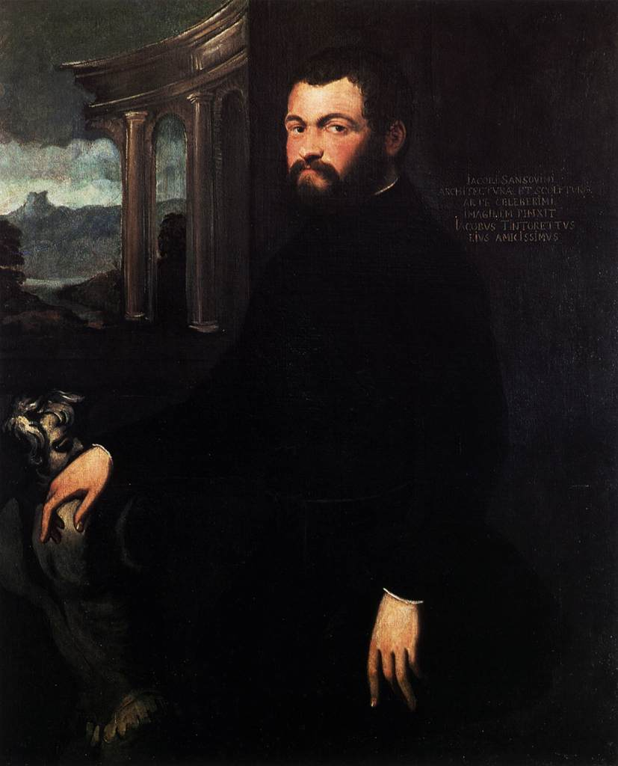
1546. Tintoretto. Retrato de Jacopo Sansovino. Galleria degli Uffizi, Florencia.

Slide 24
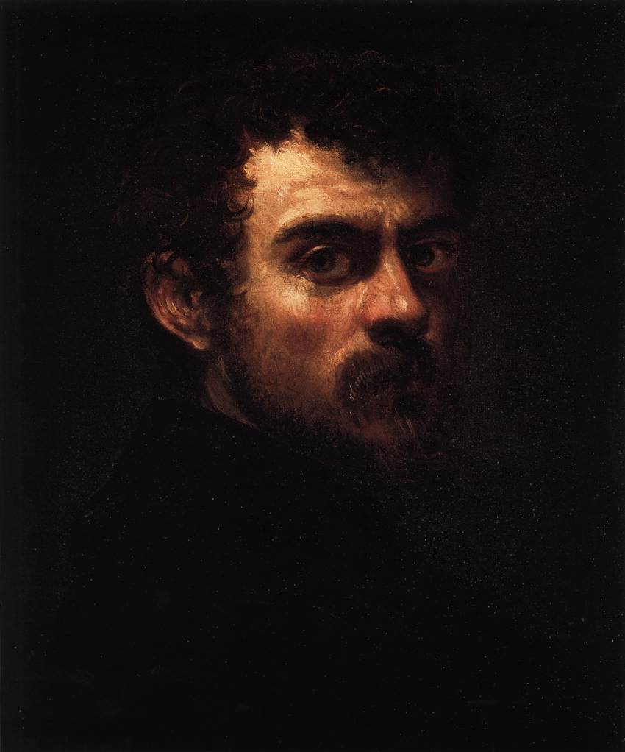
1547. Tintoretto. Autorretrato. Museum of Art, Philadelphia.

Slide 25
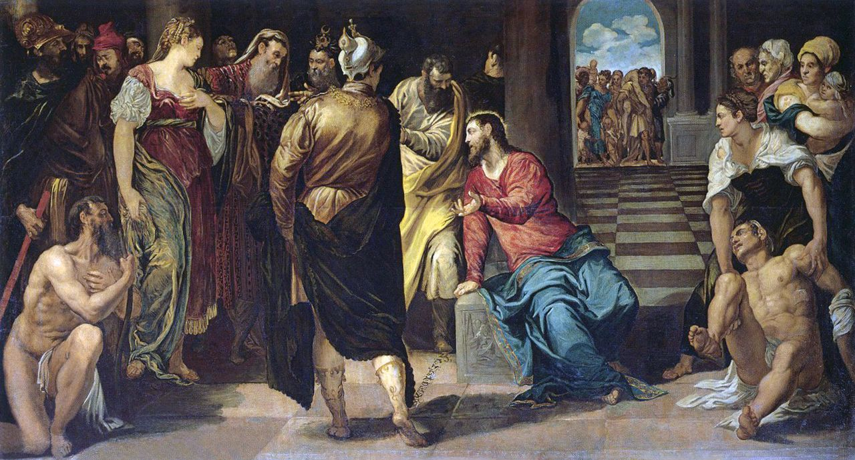
1547. Tintoretto. Cristo y la mujer adúltera.
Gemäldegalerie Alte Meister, Dresde.

Slide 27
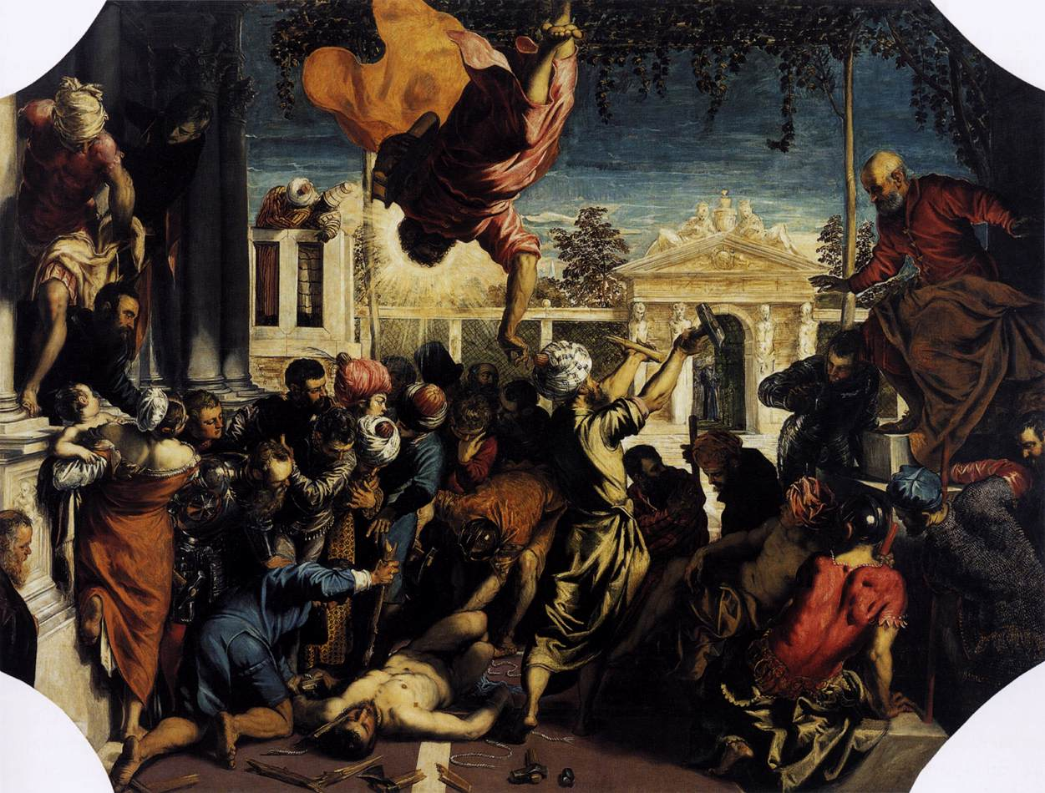
1547-48. Jacopo Tintoretto. Milagro del esclavo. Gallerie dell'Accademia, Venecia.

Slide 28
3.1.- Jacopo Tintoretto. Milagro del esclavo. 1547-48. Venecia. Gallerie dell'Accademia.
San Marcos liberando al esclavo, conocido en italiano como Il miracolo di San Marco o Il miracolo dello schiavo, es uno de los cuadros más conocidos del pintor Italiano Tintoretto. Está realizado en óleo sobre lienzo. Mide 416 cm de alto y 544 cm de ancho. Fue pintado en 1548, encontrándose actualmente en la Galería de la Academia de Venecia, Italia.
Es uno de los primeros cuadros realizados por Tintoretto sobre el patrono de Venecia, Marcos el Evangelista, que según la tradición, predicó en Alejandría (Egipto). Entre 1548 y 1563, Tintoretto ejecutó diversos lienzos sobre la vida de san Marcos. Son representaciones caracterizadas por una acción vehemente, desconocida hasta entonces en la pintura veneciana, con violentos escorzos. Fue pintado para la Scuola Grande di San Marco en Venecia, guardada en ese momento por Marco Episcopi, futuro padrastro del artista.
San Marcos liberando al esclavo es una obra maestra innovadora que asienta su estilo y consagró al maestro. Fue muy celebrada, representando en la actualidad una de las obras más destacadas de la Galería de la Academia de Venecia, que la presenta en la misma sala que Cena en casa de Leví (1573) de Veronés.
Representa un episodio tomado de la Leyenda dorada de Jacobo de la Vorágine: el servidor de un caballero provenzal va a ser castigado por haber venerado las reliquias del santo.1 Se le sometería a tortura con una máquina que le rompería los huesos y, además, iba a quedar ciego. La figura sentada en la parte del lado derecho, vestida de rojo intenso, es el caballero de provenza, señor de quien va a ser castigado. Sin embargo, es salvado por la milagrosa intervención del santo. El santo está pintado en un sorprendente escorzo, en lo alto, en paralelo al escorzo de la figura del esclavo que yace en el suelo.
Las figuras se enmarcan en un escenario arquitectónico. Pueden observarse aquí las diversas influencias de Tintoretto: por un lado, las anatomías y los escorzos típicamente miguelangelescos, por otro, los intensos y vivos colores propios de la escuela veneciana. [http://es.wikipedia.org/wiki/San_Marcos_liberando_al_esclavo]

Slide 29
1548. Tintoretto. El Lavatorio. Museo del Prado

Slide 30
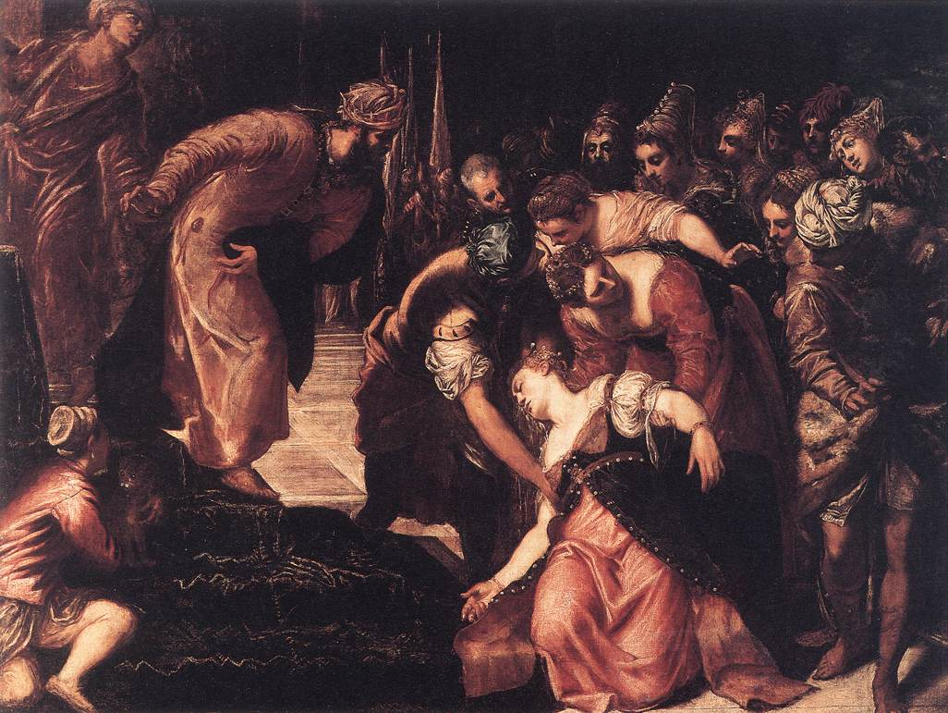
1548. Tintoretto. Esther ante Ansuero. Royal Collection, Windsor.

Slide 31
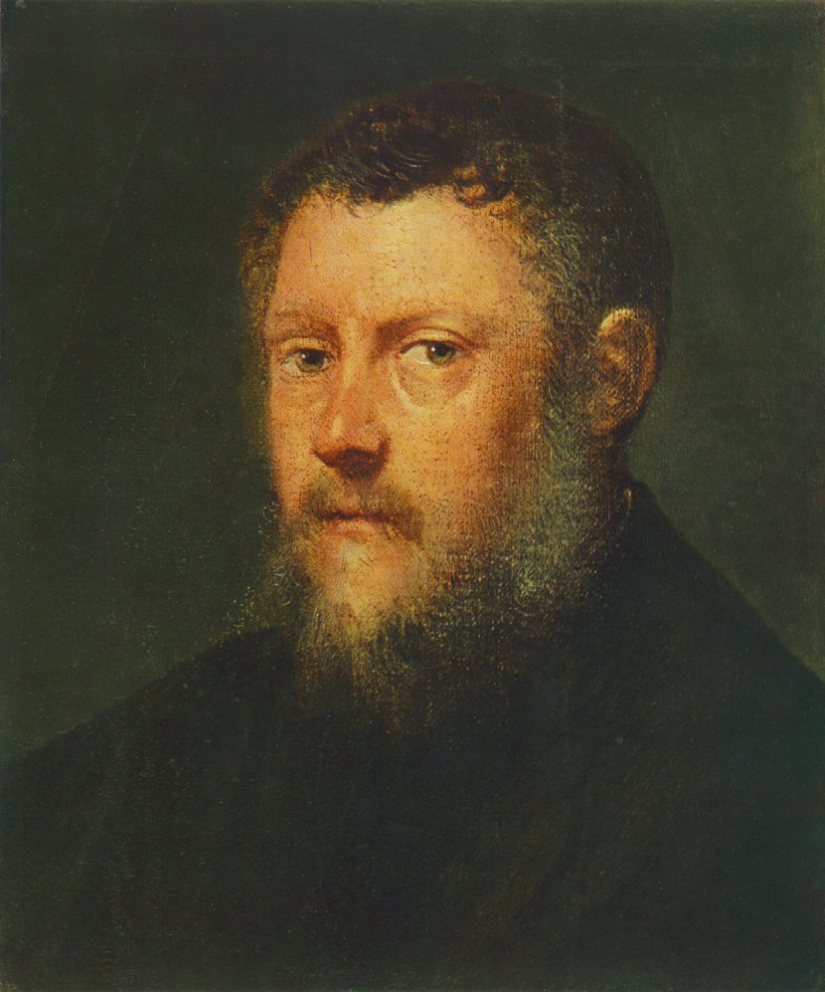
1548. Tintoretto. Retrato de un hombre. Szépmûvészeti Múzeum, Budapest.

Slide 32
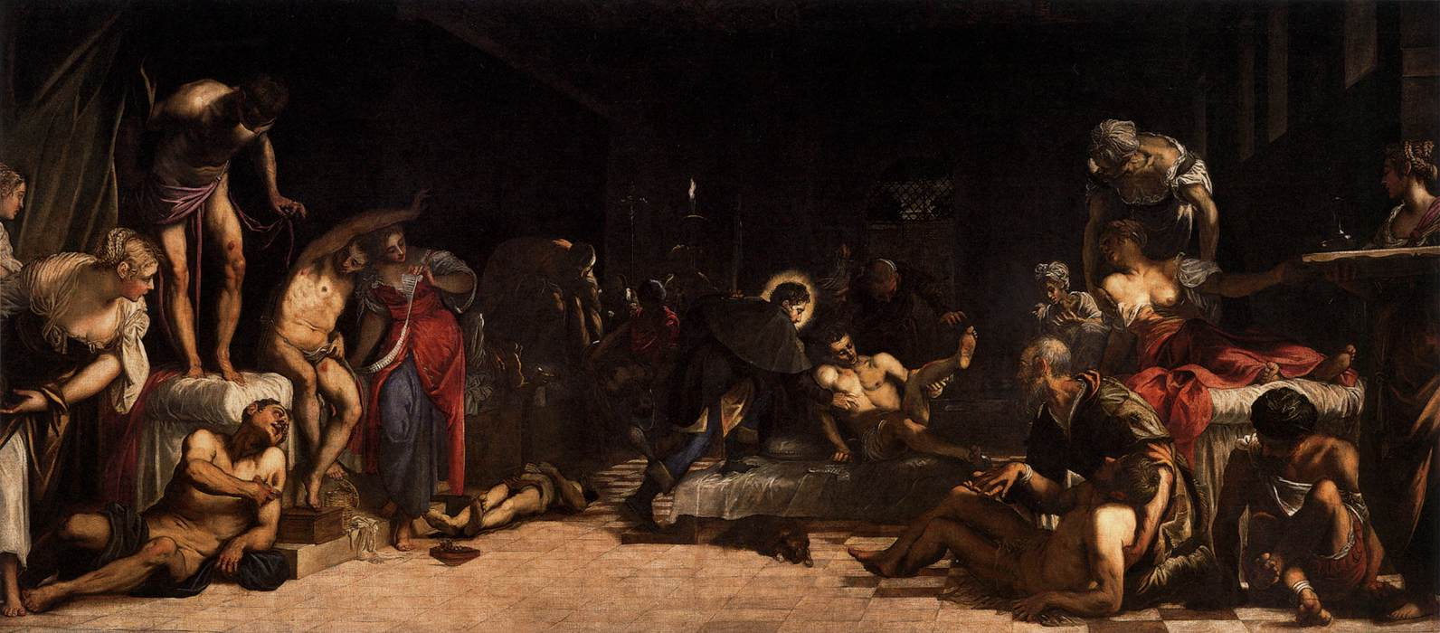
1549. Tintoretto. San Roque en el hospital. Iglesia de San Roque.

Slide 33
Jacopo Tintoretto. San Roque en el hospital. 1549. Venecia. San Rocco.
Tintoretto no sólo se limitó a realizar los encargos de acuerdo con las normas y criterios de la época, sino que fue un paso más allá, e insertó en sus composiciones detalles e imágenes de la vida real, convirtiéndose en el más importante cronista de la ciudad de Venecia del siglo XVI. Así, cuando recibió el encargo de realizar unas pinturas que versaran sobre la vida de san Roque, Tintoretto incluyó, en el lazareto donde el santo está realizando la labor asistencial, a una serie de enfermos con una clara e inequívoca sintomatología de peste bubónica.
San Roque se distinguió por el auxilio a los enfermos de peste cuando en Italia estalló la primera gran epidemia en 1348. Desde este mismo momento, fue un santo muy venerado en toda Europa, y se le invocaba para conseguir su protección frente a las plagas. Por esta razón, las representaciones sobre su figura y sus hechos fueran muy abundantes. Sus imágenes también sirvieron para ejemplarizar el altruismo y el sacrificio que hizo por enfermos a los que con tanto amor cuidó. No obstante, con el tiempo, la leyenda de san Roque se distorsionó, llegándose a decir que restablecía a los enfermos de peste mediante la señal de la santa cruz. En base a esta creencia, Tintoretto presenta al santo, ataviado con su traje de peregrino, en el momento de realizar una de sus curaciones milagrosas a un enfermo tumbado. En las partes laterales de la habitación se distribuyen los apestados componiendo un par de marcadas diagonales, que se unen en el centro de la escena. De esta forma, se consigue focalizar la atención en el centro de la composición, justo donde está el santo, al mismo tiempo que se genera un efecto de profundidad sorprendente.

Slide 34
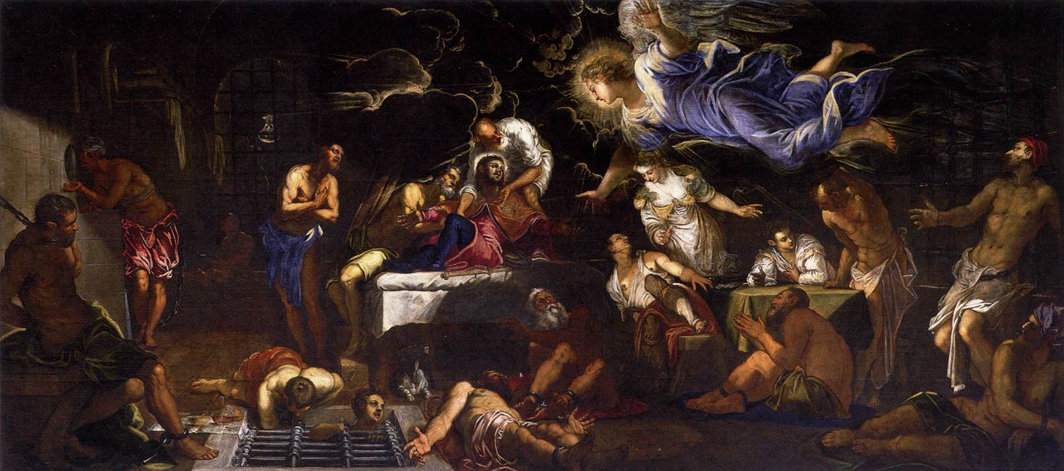
1549. Tintoretto. San Roque en prisión visitado por un Ángel. Iglesia de San Roque.

Slide 35
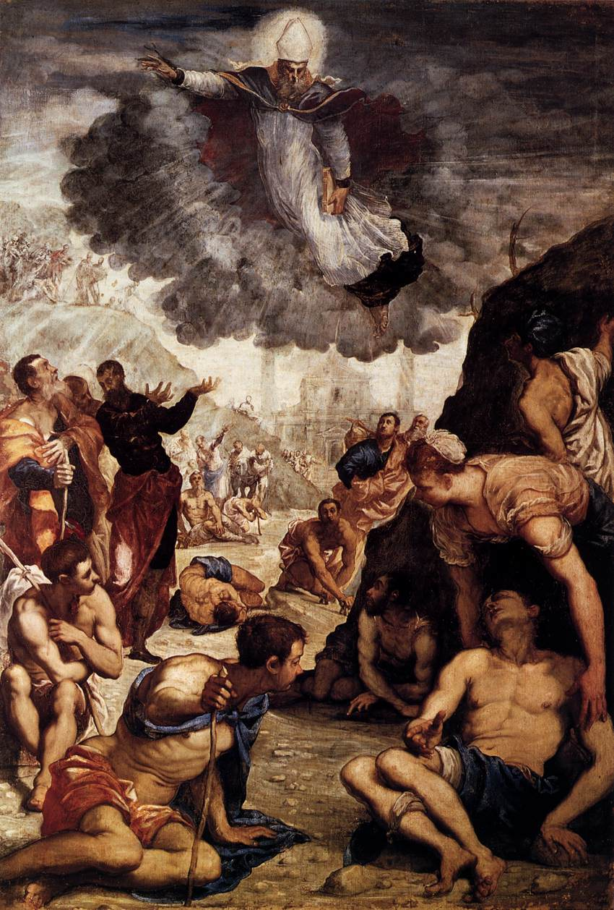
1549. Tintoretto. Milagro de San Agustín. Museo Civico, Vicenza.

Slide 36
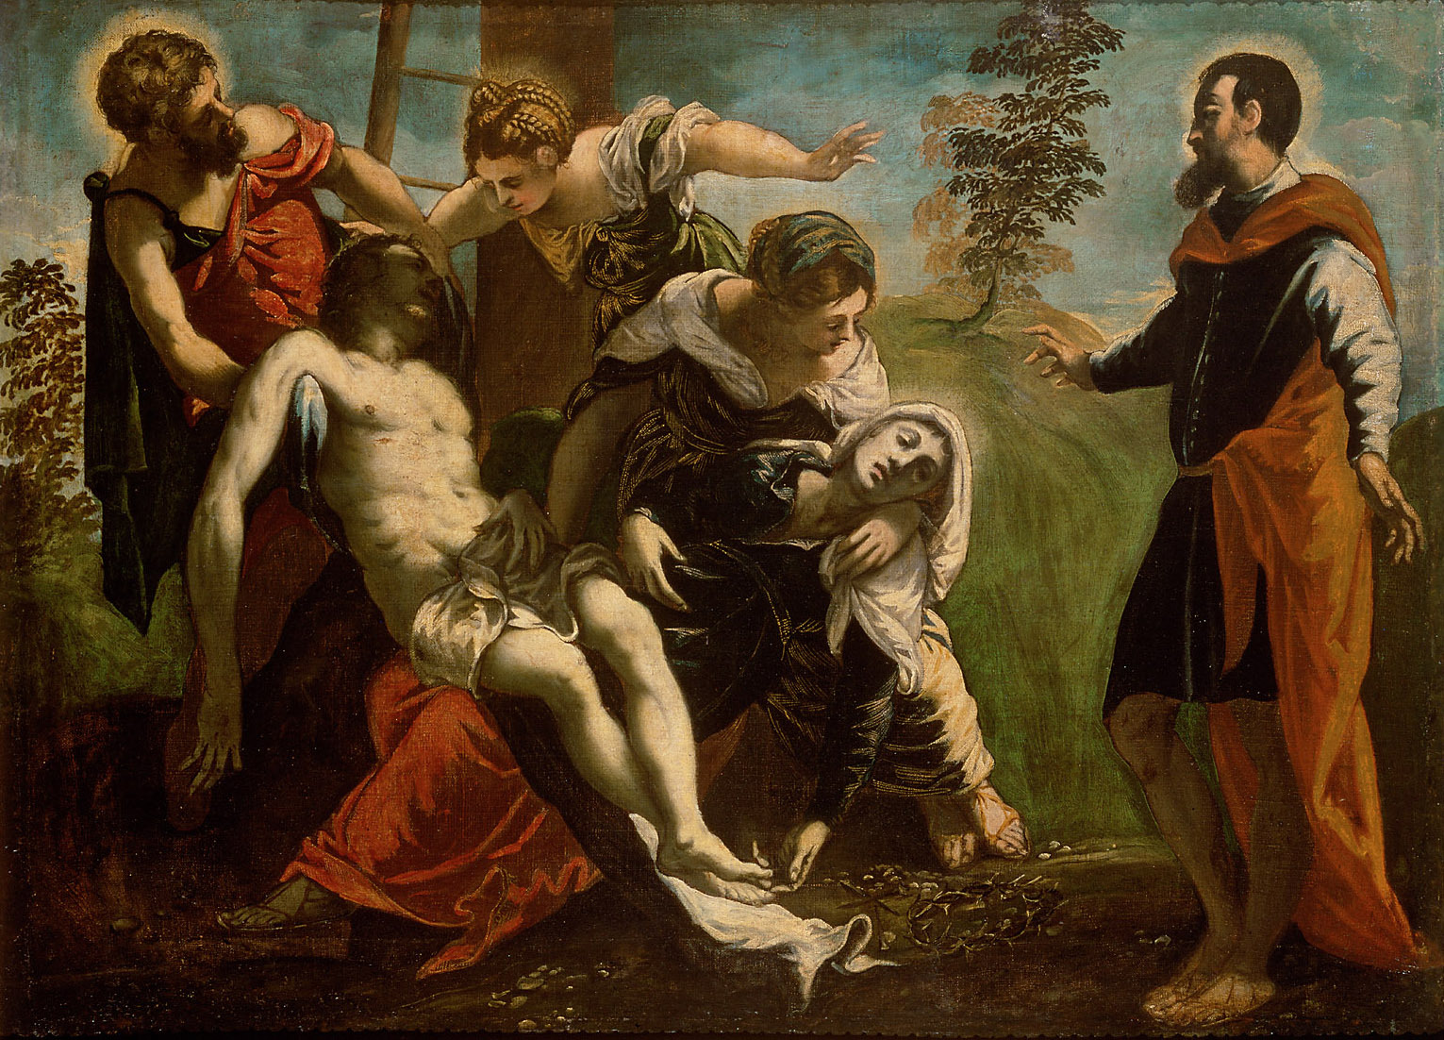
1549. Tintoretto. Descendimiento. Kunsthistorisches Museum, Viena.

Slide 37
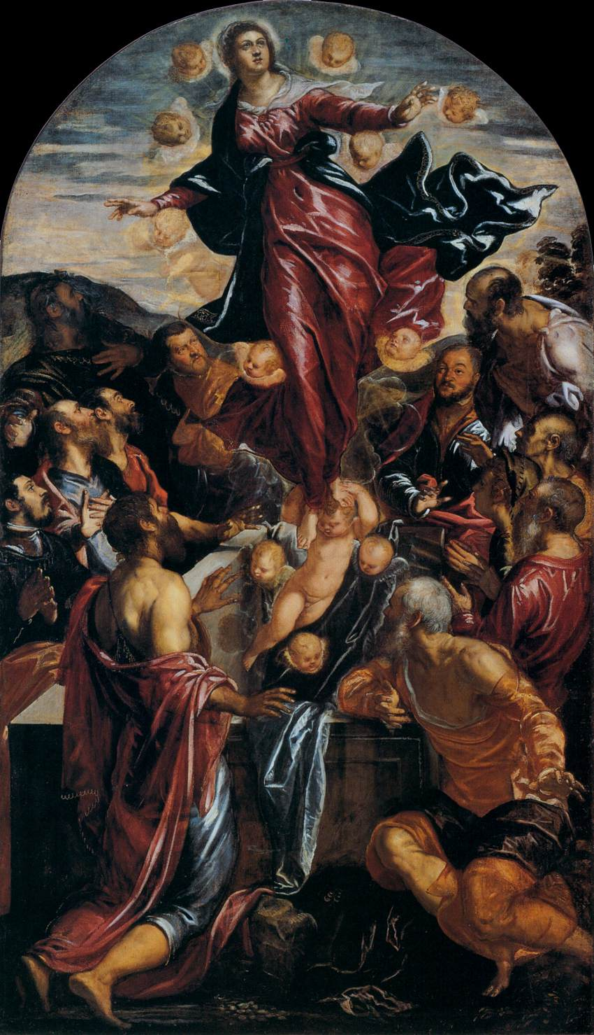
1550. Tintoretto. Asunción. Gallerie dell'Accademia, Venecia.

Slide 38
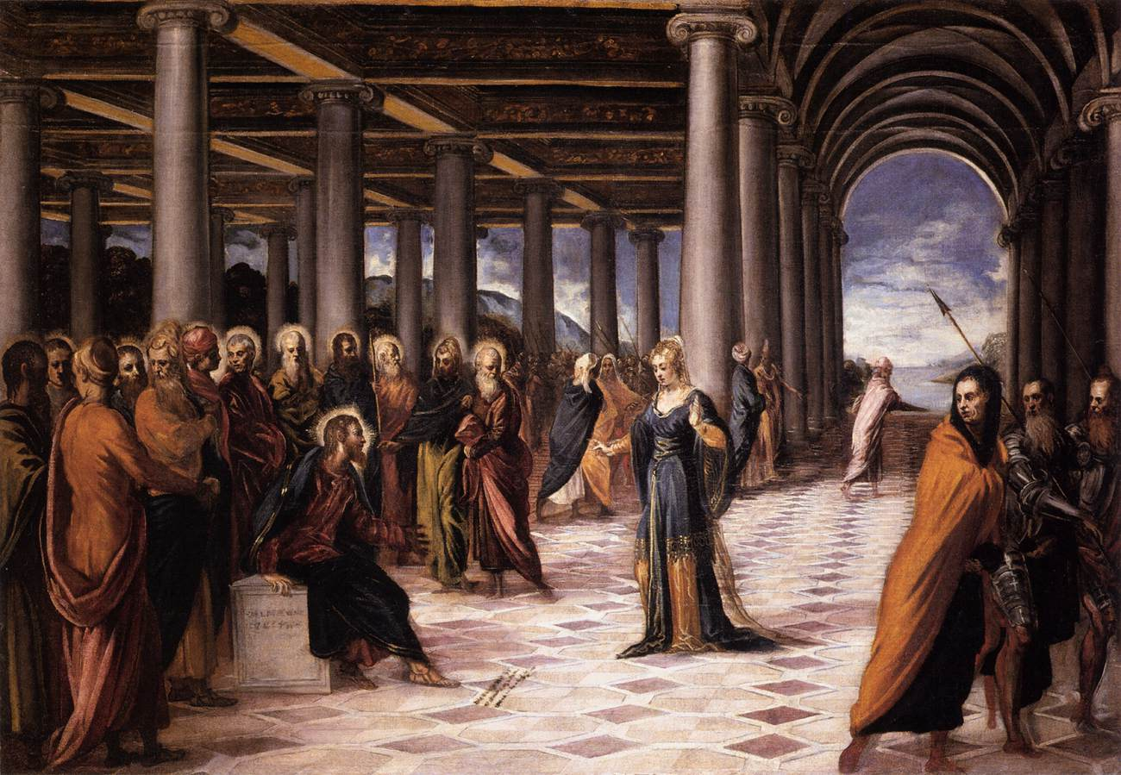
1550. Tintoretto. Cristo y la adúltera. Galleria Nazionale d'Arte Antica, Roma.

Slide 39
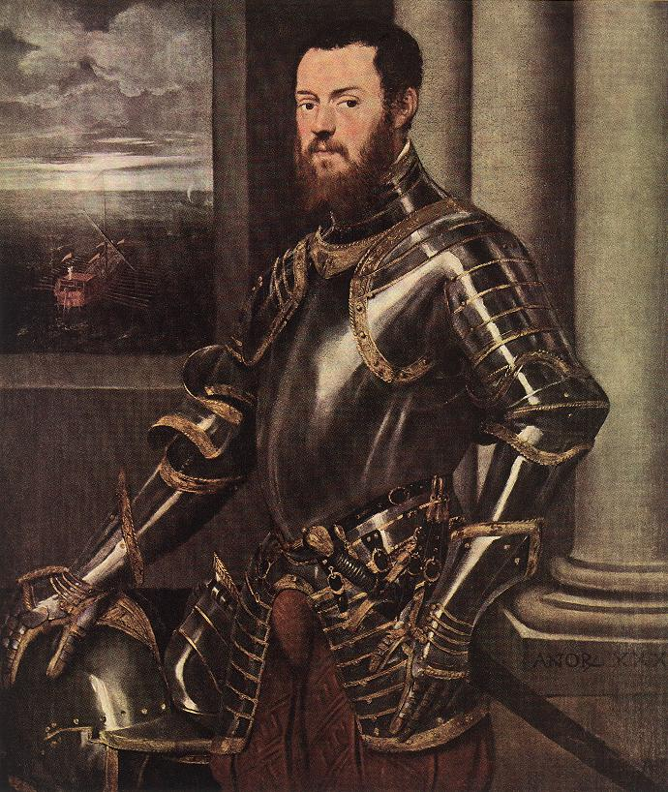
1550. Tintoretto. Retrato de hombre con armadura. Kunsthistorisches Museum, Viena.

Slide 40
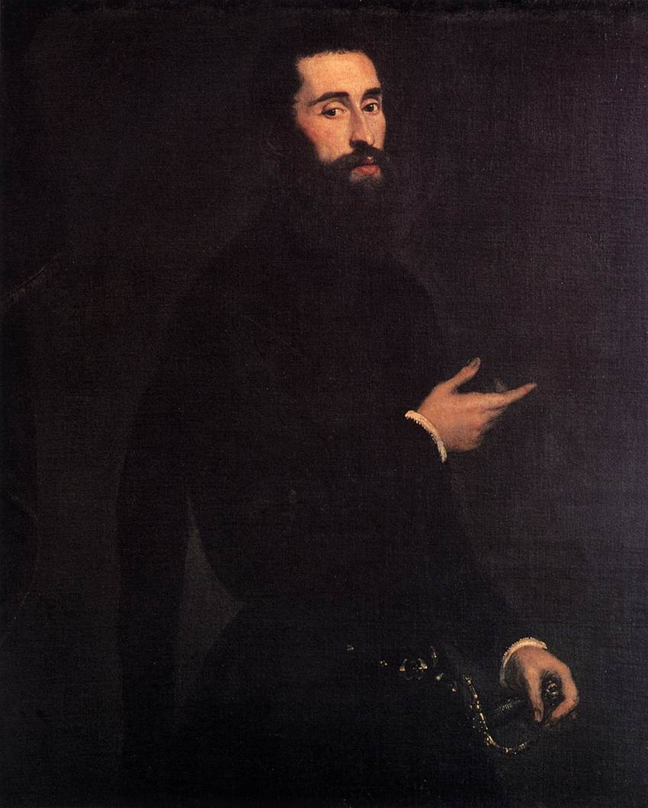
1550. Tintoretto. Retrato de un hombre noble. Galleria degli Uffizi, Florencia.

Slide 41
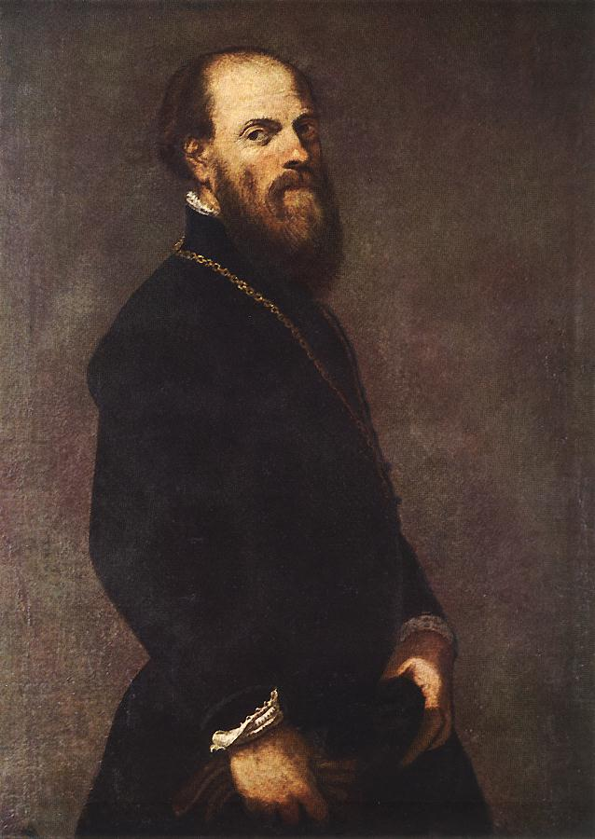
1550. Tintoretto. Retrato de un hombre. Museo del Prado, Madrid.

Slide 42
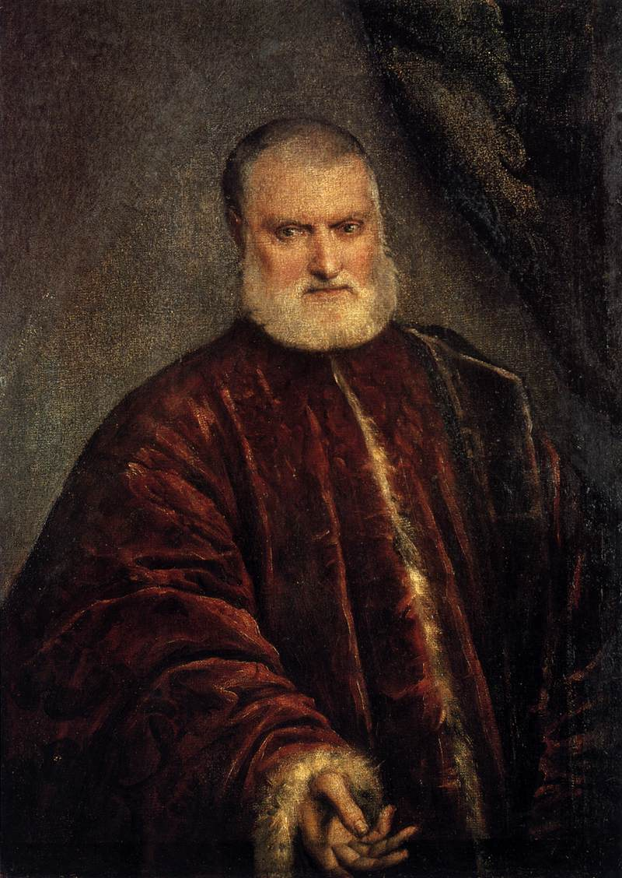
1551. Tintoretto. Retrato del procurador Antonio Capello. Gallerie dell'Accademia, Venice

Slide 43
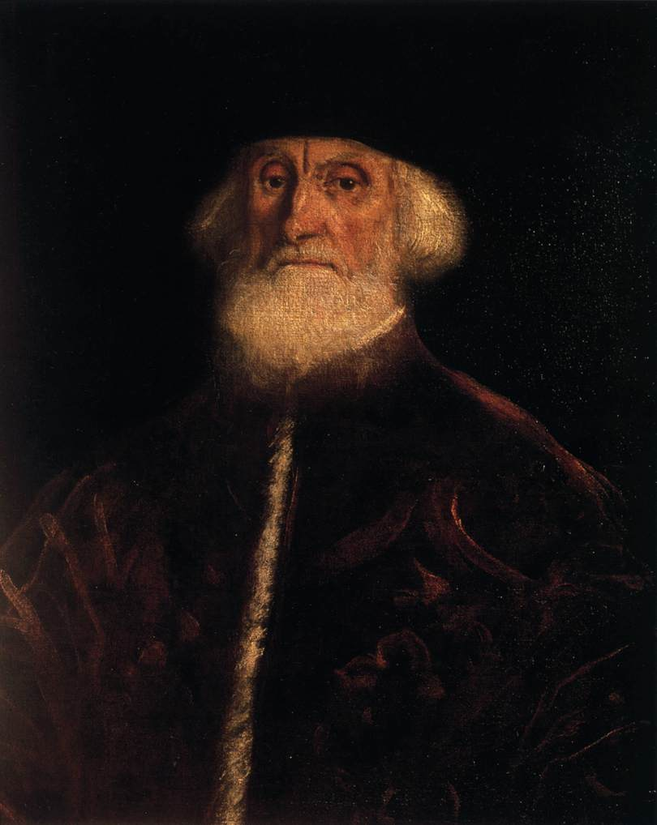
1551. Tintoretto. Retrato del procurador Jacopo Soranzo. Castello Sforzesco, Milán.

Slide 44
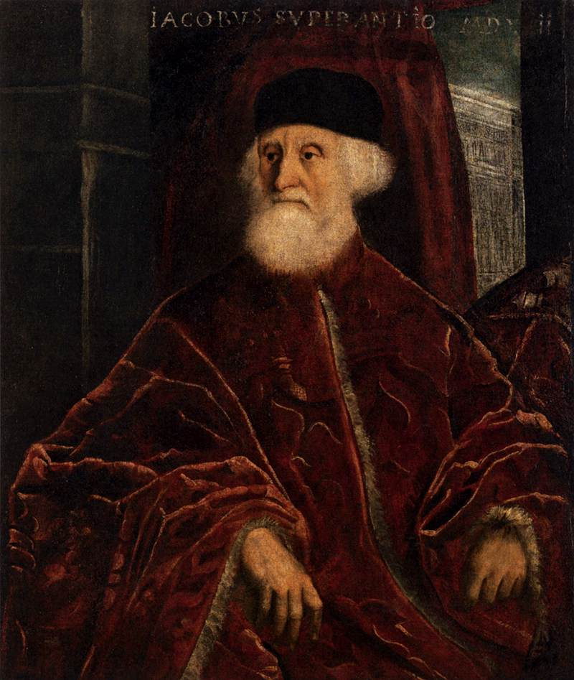
1551. Tintoretto. Retrato del procurador Jacopo Soranzo. Gallerie dell'Accademia, Venecia.

Slide 45
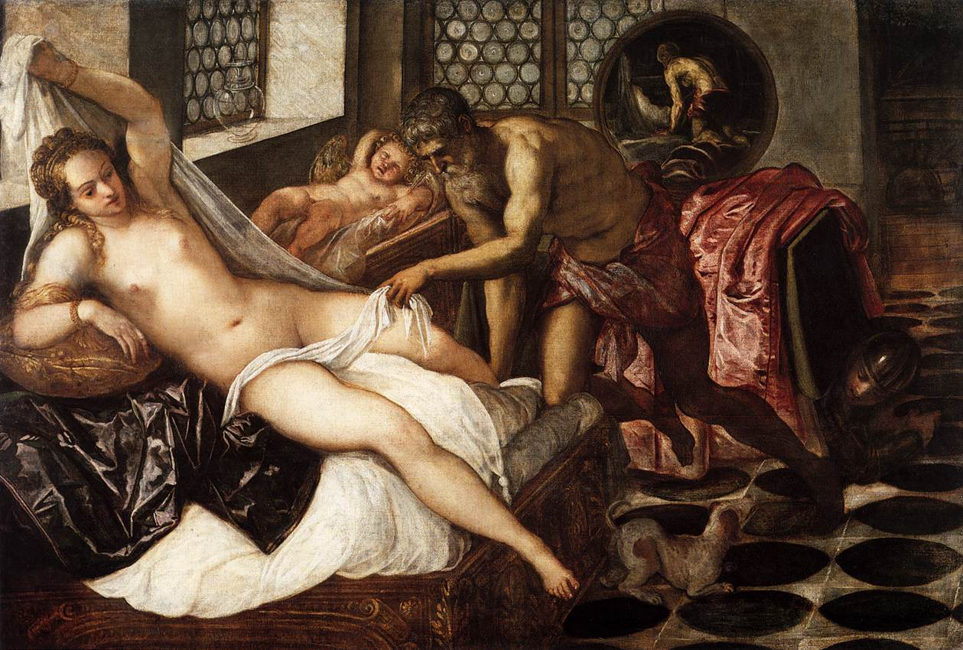
1551. Tintoretto. Venus, Marte y Vulcano. Alte Pinakothek, Munich.

Slide 46
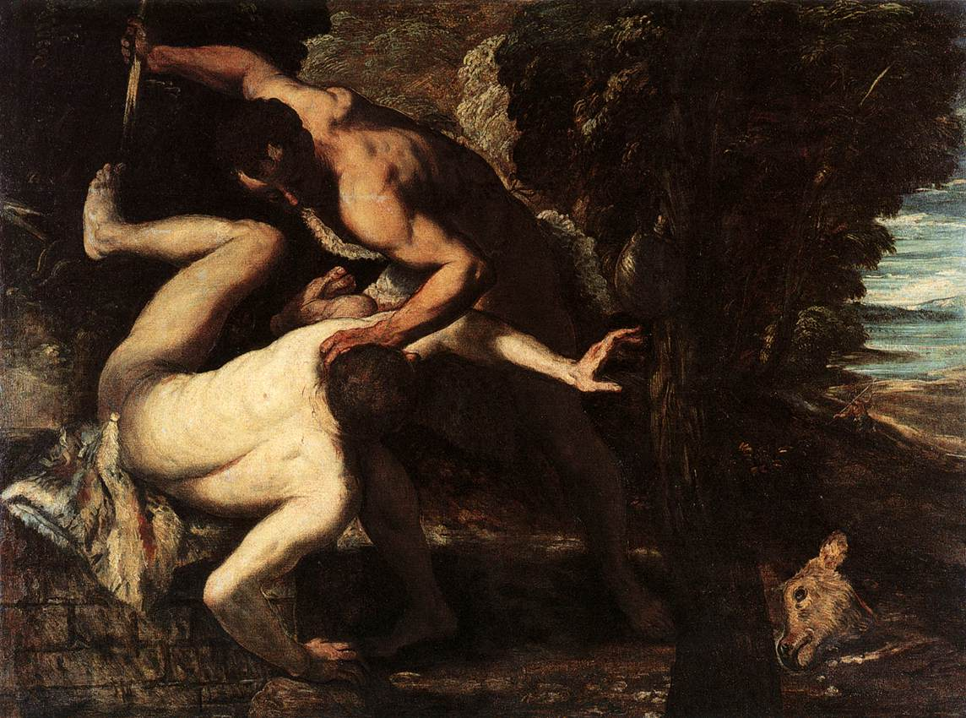
1552. Tintoretto. Asesinato de Abel. Gallerie dell'Accademia, Venecia.

Slide 47
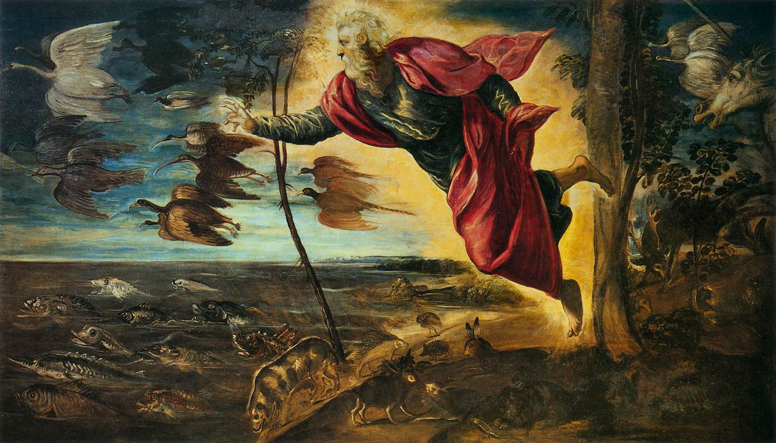
1552. Tintoretto. Creación de los animales. Gallerie dell'Accademia, Venecia.

Slide 48
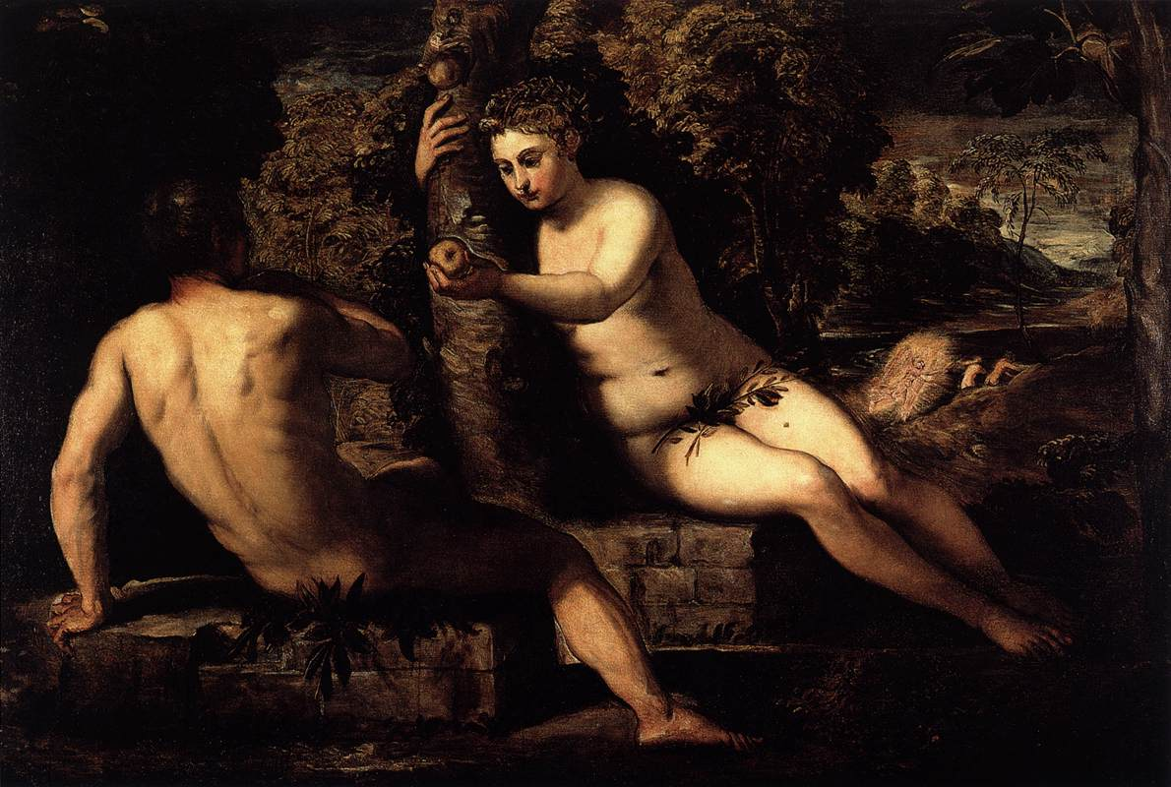
1552. Tintoretto. La tentación de Adán. Gallerie dell'Accademia, Venecia.

Slide 49
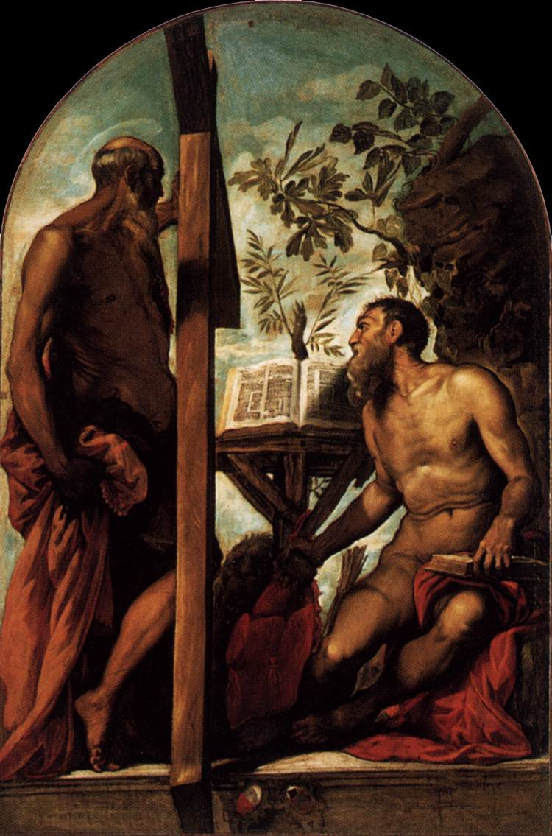
1552. Tintoretto. San Jerónimo y San Andrés. Gallerie dell'Accademia, Venecia.

Slide 50
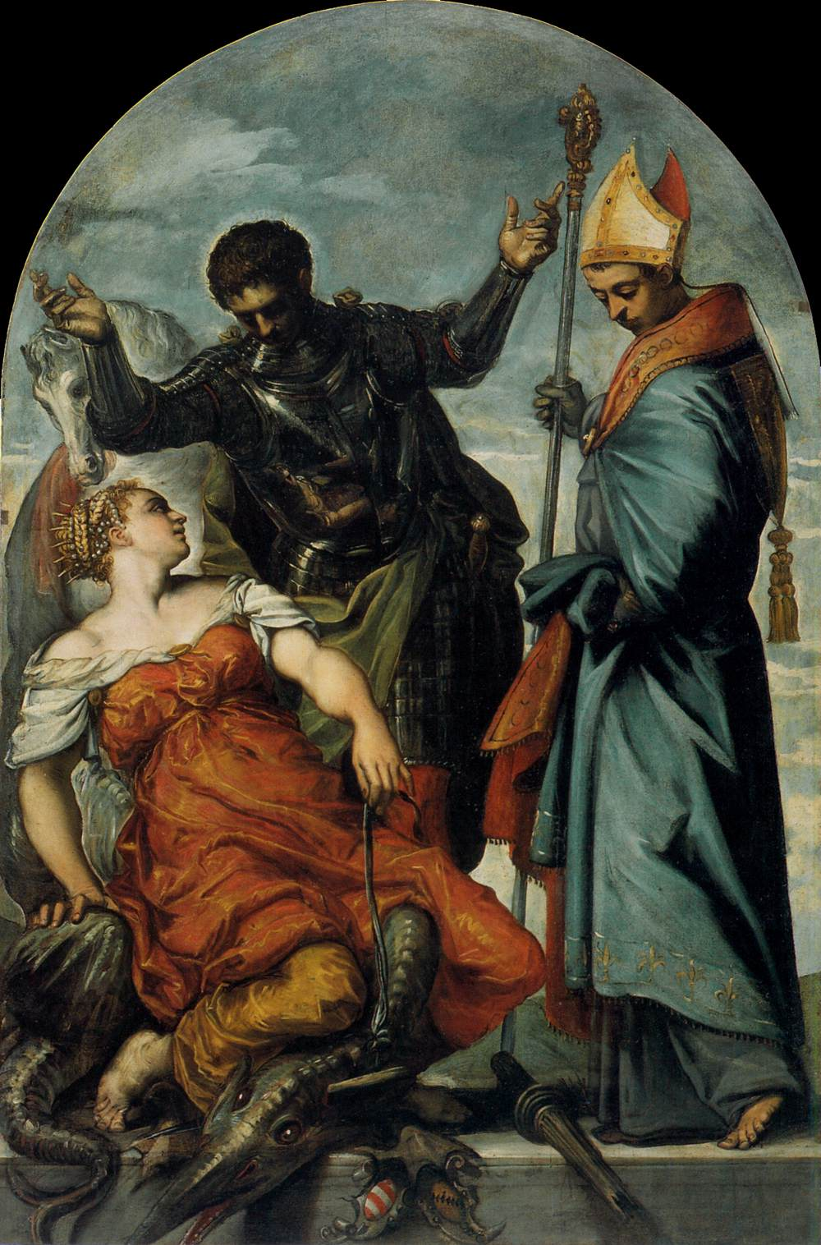
1553. Tintoretto. San Luis, San Jorge y la princesa. Gallerie dell'Accademia, Venecia.

Slide 51
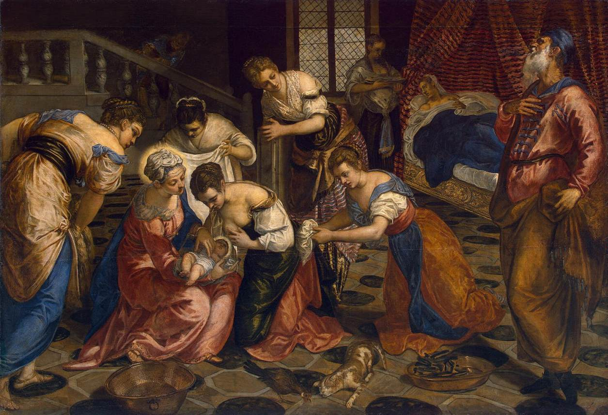
1554. Tintoretto. Nacimiento de San Juan Bautista. Hermitage.

Slide 52
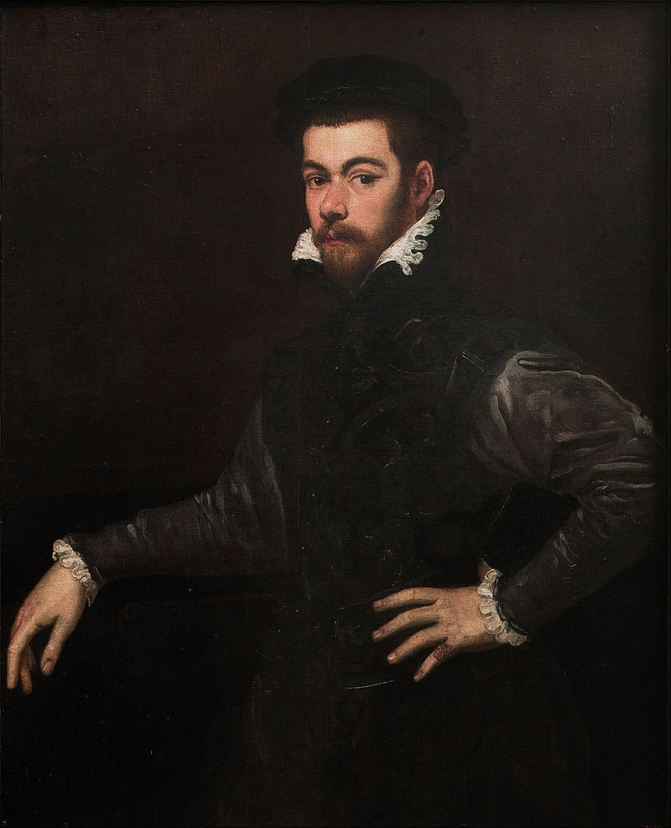
1554. Tintoretto. Retrato de un caballero. Museo Nacional de Arte de Cataluña.

Slide 54
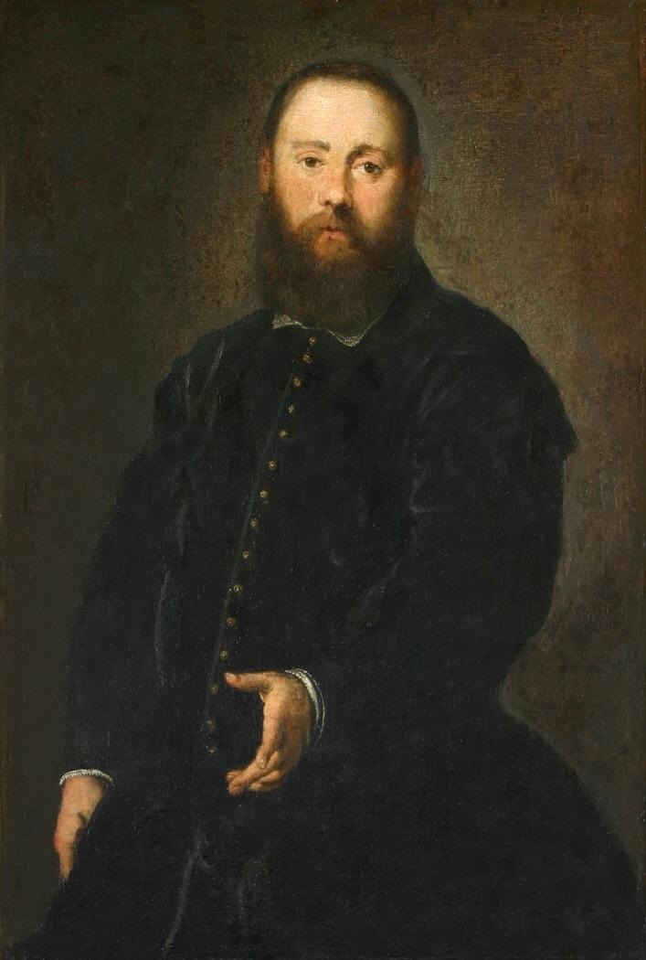
1555. Tintoretto. Retrato de Agostino Doria. Museo Cerralbo, Madrid.

Slide 55
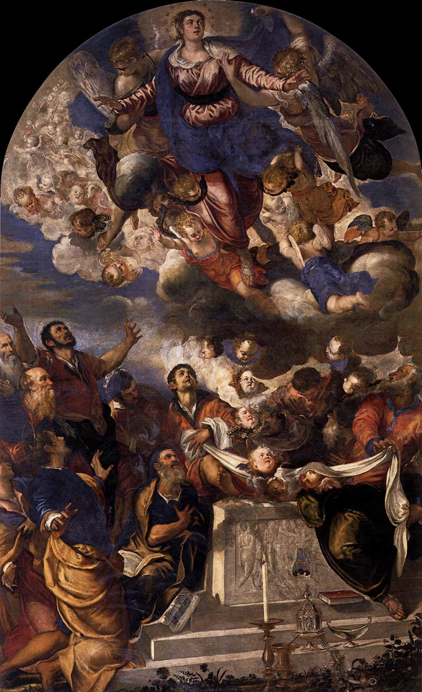
1555. Tintoretto. Asunción. Gesuiti, Venecia.

Slide 56
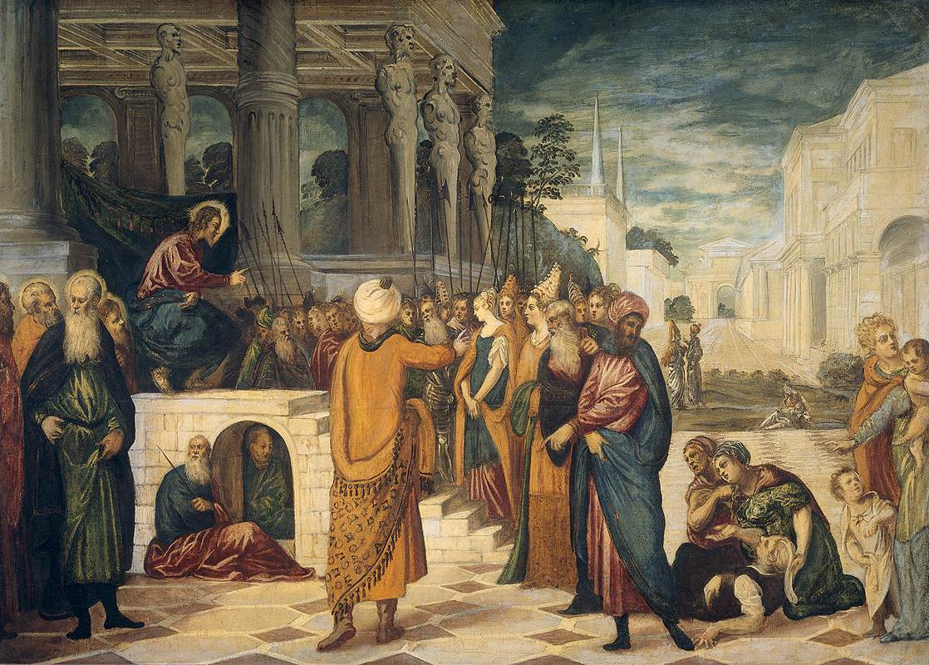
1555. Tintoretto. Cristo y las adúlteras. Rijksmuseum, Amsterdam

Slide 57
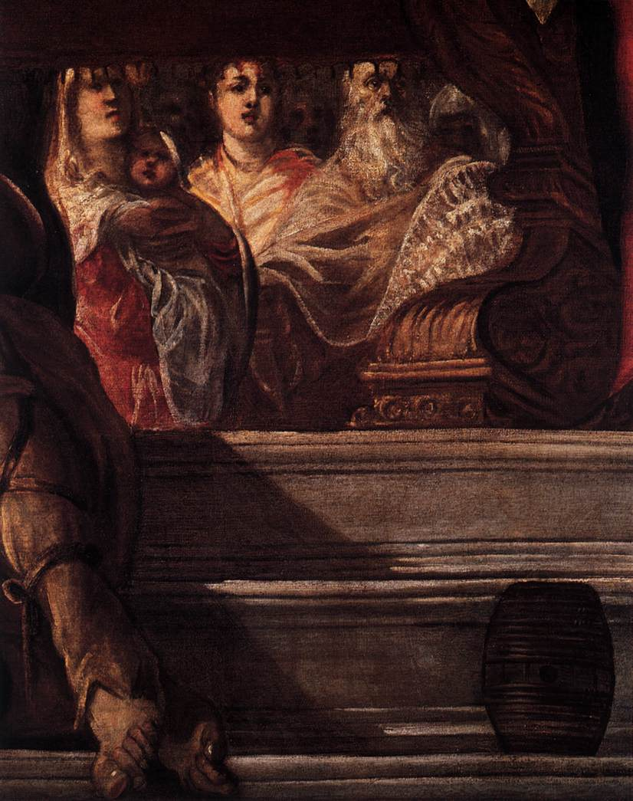
1555. Tintoretto. Presentación en el templo. Gallerie dell'Accademia, Venecia.

Slide 58
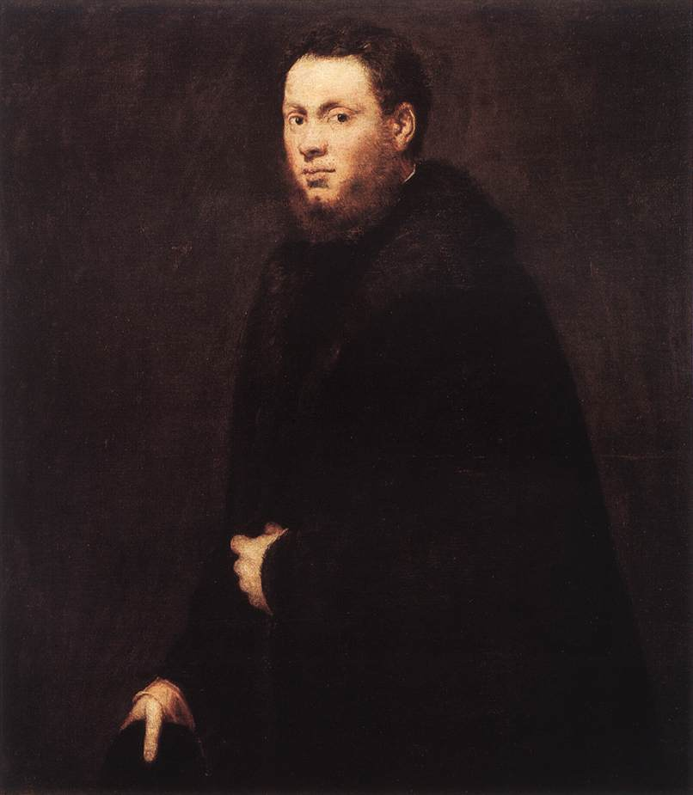
1555. Tintoretto. Retraro de una joven noble. Galleria Doria Pamphilj, Roma.

Slide 59
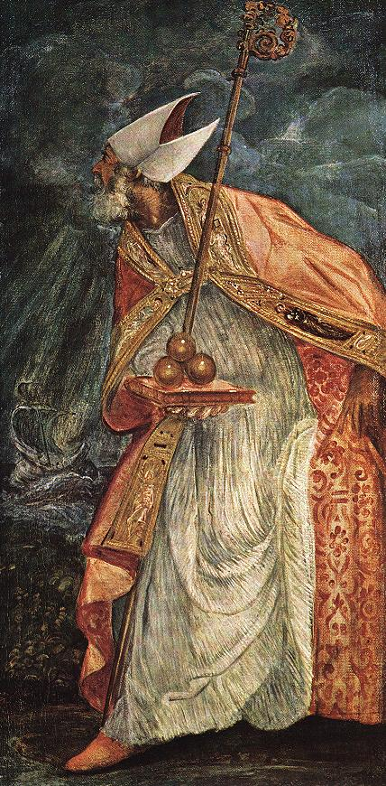
1555. Tintoretto. San Nicolás. Kunsthistorisches Museum, Viena.

Slide 60
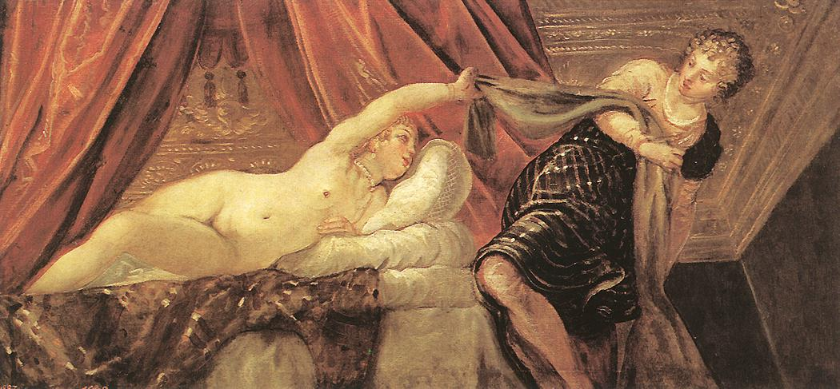
1555. Tintoretto. José y la mujer de Putifar. Museo del Prado, Madrid.

Slide 61

1555. Tintoretto. Esther y Asuero. Museo del Prado.

Slide 62

1555. Tintoretto. Judith. Museo del Prado.

Slide 63

1555. Tintoretto. La reina de Saba y Salomón. Museo del Prado.

Slide 64

1555. Tintoretto. Moisés salvado de las aguas. Museo del Prado.

Slide 66

1556. Tintoretto. Liberación de Arsinoe. Gemäldegalerie, Dresde.

Slide 67

1556. Tintoretto. Susana y los viejos. Museo de Historia del Arte de Viena

Slide 68

1556. Tintoretto. Mujeres músicas. Gemäldegalerie, Dresde.

Slide 69

1557. Tintoretto. San Lucas y San Mateo. Santa Maria del Giglio, Venecia.

Slide 70

1557. Tintoretto. San Marcos y San Juan Evangelista. Santa Maria del Giglio, Venecia.

Slide 71

1558. Tintoretto. Anuncación a la mujer de Hanoah. Museo Thyssen-Bornemisza, Madrid.

Slide 72

1558. Tintoretto. Encuentro Tamar y Judah. Museo Thyssen-Bornemisza, Madrid.

Slide 73

1558. Tintoretto. San Jorge y el dragón. National Gallery, Londres.

Slide 74

1559. Tintoretto. Deposición. Colección privada.

Slide 75

1559. Tintoretto. Cristo cura a los enfermos. Iglesia de San Roque.

Slide 76

1559. Tintoretto. Llanto por Cristo muerto. Museo Soumaya.

Slide 77

1559. Tintoretto. Retrato de un joven como David. National Museum of Western Art, Tokio.

Slide 78

1559. Tintoretto. Retrato del Dogo Girolamo Priuli. Colección privada.

Slide 80

1560. Tintoretto. Crucifixión. Santa Maria del Rosario, Gesuati, Venecia.

Slide 81

1560. Tintoretto. Entierro de Cristo. National Gallery of Scotland, Edinburgo

Slide 82

1560. Tintoretto. Lamentación. Gallerie dell'Accademia, Venecia.

Slide 83

1560. Tintoretto. Retrato de un hombre. Szépmûvészeti Múzeum, Budapest.

Slide 85

1561. Tintoretto. Bodas de Caná. Santa Maria della Salute, Venecia.

Slide 86

1561. Tintoretto. Retrato de Alvise Cornaro. Palazzo Pitti, Florencia.

Slide 87

1561. Tintoretto. Retrato de Giovanni Paolo Cornaro. Museum voor Schone Kunsten, Ghent

Slide 88

1563. Tintoretto. Deposición. Pinacoteca di Brera, Milán.

Slide 89

1563. Tintoretto. Nacimiento de San Juan Bautista. San Zaccaria, Venecia.

Slide 90

1565. Tintoretto. Resurrección. San Cassiano, Venecia.
Como santos patrones de San Cassiano, la antigua iglesia parroquial de Tintoretto, San Casiano (izquierda) y Santa Cecilia (derecha) flanquean al Cristo resucitado. Mientras Cassian aparece como obispo de Imola, con mitra y báculo, Cecilia sostiene la palma del martirio.
El pequeño órgano portátil que toca el ángel vestido de azul se muestra como atributo de Cecilia como patrona de la música; sus tuberías aparecen sobre el tabernáculo barroco cuando la pintura se exhibe sobre el altar mayor de San Cassiano (un área que no se muestra en esta ilustración).
Incluso en la época de Tintoretto, la parte inferior del cuadro a veces estaba oculta, ya que en ciertos días festivos había que arrancar un icono medieval desde una abertura de la mesa del altar.
El mecanismo ha hecho mucho daño a la coloración del putto que se muestra trabajando los fuelles del órgano en esta área de la imagen.

Slide 91

1565. Tintoretto. Última Cena. San Trovaso, Venecia.

Slide 92
Jacopo Tintoretto. Última Cena. 1563-65. Venecia. San Trovaso.
Por encargo de la escuela de Sacramento junto con el lavatorio de los pies (en la actualidad en Londres). La pintura representa el momento del anuncio de la traición. El dinamismo de las reacciones de los apóstoles se ve acentuada por la composición audaz que pone la mesa con el borde hacia el espectador con la caída silla y Judá, reconocible por la falta de un halo, que toma el fiasco. [http://www.arte.it/opera/ultima-cena-1054]
A San Trovaso, la imagen de la última cena (1556), tiene un gran énfasis y la cena realismo. La parece mantener en una taberna veneciana, con los apóstoles sentados alrededor de una mesa para cuatro personas .Sopra la cabeza de Jesús y de un paisaje, visto detrás de la taberna por la impresión de realismo, con arcos y pilares contra la luz del sol.
La pintura representa el momento del anuncio de la traición.
Cada uno de los apóstoles parece estar atrapada en movimiento. One gira aparentemente sorprendido a Jesús, otro trata de criar a un jarrón que se ocupa de los intereses de un gato °, otro quiere tomar una botella de vino .Es conocido, en la penumbra, una mujer de hilado de lana en la parte superior de la escalera y otros dos, lleno de luz en el segundo piso muy iluminado. [http://dipoco.altervista.org/ultima-cena-tintoreto/]

Slide 93

1565. Tintoretto. Retrato de Jacopo Sansovino. Kunstsammlungen, Weimar.

Slide 94

1567. Tintoretto. Madonna dei Tesorieri. Gallerie dell'Accademia, Venecia.

Slide 95

1568. Tintoretto. Crucifixión. San Cassiano, Venecia.

Slide 96

1568. Tintoretto. Descenso al infierno. San Cassiano, Venecia.

Slide 98

1570. Tintoretto. Filósofo. Biblioteca Nazionale Marciana, Venecia.

Slide 99

1570. Tintoretto. Retrato de mujer. Museo del Prado, Madrid.

Slide 100

1570. Tintoretto. Retrato de un procurador de San Marcos. National Gallery of Art, Washington.

Slide 101

1570. Tintoretto. Retrato de un senador. Museo Thyssen-Bornemisza, Madrid.

Slide 102

1570. Tintoretto. Retrato del Dogo Alvise Mocenigo. Gallerie dell'Accademia, Venecia.

Slide 103

1570. Tintoretto. Retrato del Dogo Pietro Loredano. Szépmûvészeti Múzeum, Budapest.

Slide 104

1570. Tintoretto. Última cena. San Polo, Venecia.

Slide 105
Jacopo Tintoretto. Última Cena. 1570-75. Venecia. San Polo.
La obra maestra del maestro veneciano, recientemente objeto de una cuidada restauración financiado por Cariparma Crédit Agricole, estará abierta de forma gratuita durante una semana, en exclusiva para la capital Milán. Una obra maestra de Jacopo Robusti, llamado Tintoretto (1519-1594), gracias a Cariparma Crédit Agricultura será excepcionalmente expuesta, 14 hasta 19 junio, 2012, en el Museo Diocesano de Milán. Los ciudadanos podrán admirar de forma gratuita en la sala del arco. Se trata de la última cena, creado por el maestro veneciano entre 1574 y 1575, recientemente se sometió a una profunda restauración financiado por el banco que ha permitido llevar a cabo el lienzo de Venecia por primera vez desde que fue pintado. El trabajo siempre ha estado en la iglesia de San Polo, salió de la ciudad de la laguna de ser parte de la exposición dedicada al artista, que se prolongará hasta el 10 de junio a las Caballerizas del Quirinal de Roma. Por ello, el museo de Milán será la última etapa de un viaje que la llevará de vuelta al lugar donde se mantuvo en el siglo XVI hasta la actualidad. "El trabajo en la pintura - explicó Franco Duc, Director de Comunicaciones Grupo Cariparma Crédit Agricole - eran llevado a cabo en un tiempo récord, con lo que el lienzo de la vida en tan sólo tres meses. Esto es gracias al extraordinario equipo dirigido por Giulio Manieri Elia, Director del Museo de Palazzo Grimani y Subdirector de la Academia. Con esta visita al Museo Diocesano de Milán - añadió Duc - la intención de hacer un homenaje a la zona y la ciudad en la que ahora estamos presentes con más de 50 sucursales y donde tenemos que apoyar las iniciativas clave en las artes, la exposición titulada de Arcimboldo en uno dedicado a Artemisa. Hoy, gracias a la asociación con el Museo Diocesano, tenemos la intención de honrar el cardenal Angelo Scola "devolver", aunque por un período limitado, una de las obras propiedad de la diócesis de Venecia, una ciudad que lo ha visto Patriarca de 2002 a 2011. " encargado por Escuela del sacramento de la iglesia, la Última Cena representa el famoso episodio del Evangelio en un escenario que sugiere la intimidad de un interior doméstico y, por primera vez, en comparación con pinturas anteriores del mismo tema, es el tiempo y la Eucaristía no el anuncio de la traición. ¿Cómo pudo escribir Carlo Ridolfi en 1648, "en S. Polo ammirasi otra Cena, cuando Nuestro Señor se comunica a los Apóstoles, en la que el inventioni diversandosi realizados a este respecto, no incurriendo en omisiones en la materia Tintoretto nuevos conceptos, como era su genio un'Erario cada curiosidad más raro ". El autor de La vida de los ilustres pintores venecianos y el estado registró la innovación iconográfica introducida por el pintor en la elección para representar no más que el anuncio de la traición de Judas, pero la institución de la especie panis sub Eucaristía. De esta forma, Tintoretto traduce en imágenes la disposición del Concilio de Trento que declaró que bajo las especies del pan solamente está totalmente contenía el cuerpo de Cristo y corredava de una serie de episodios, dedicada a explicar los objetivos de la escuela con un lenguaje de gran eficacia comunicativa. Los miembros de la Hermandad fueron de hecho obligados a asistir a los enfermos, alimentar a los pobres, y para llevar a la hostia consagrada para la comunión a los feligreses que no pueden llegar a la iglesia. "Los protagonistas del evento - dice Margaret Binotto, trabajo pestaña - desempeñar el papel que les asigna el texto del Evangelio, pero al mismo tiempo usted está teniendo otros significados más subyacentes y simbólicos. Cristo se levanta de repente y abre los brazos para distribuir pan a los dos discípulos con un gesto que prefigura el sacrificio inminente en la cruz: el movimiento de los dos que rebajarse a recibir el pan consagrado contrasta acto dinámica de caridad de los apóstoles que se alejan de la mesa para alimentar el mendigo enfermo pascual en el primer plano y en el derecho, la niña, dando imagen concreta a la bendición de la cena monástica. Entre los participantes en el ritual es el más reconocible Judá, conduce a la bolsa de la correa y le pone la mano en la mesa traidor ". [http://www.beniculturali.it/mibac/export/MiBAC/sito-MiBAC/Contenuti/MibacUnif/Eventi/visualizza_asset.html_1098233212.html]

Slide 106

1570. Tintoretto. Última cena. Santo Stefano, Venecia.

Slide 107

1570. Tintoretto. Danae. Museo de bellas artes, Lyon.

Slide 109

1571. Tintoretto. Retrato de Jacopo Sansovino. Galleria degli Uffizi, Florencia.

Slide 110

1573. Tintoretto. Retrato de un hombre. Scuola Grande di San Rocco, Venecia.

Slide 111

1575. Tintoretto. Cristo en casa de Marta y María. Alte Pinakothek, Munich.

Slide 112

1575. Tintoretto. San Jerónimo. Kunsthistorisches Museum, Viena.

Slide 114

1575. Tintoretto. El origen de la vía lactea. National Gallery, Londres

Slide 115

1577. Tintoretto. Tentación de San Antonio. San Trovaso, Venecia.

Slide 116

1577. Tintoretto. La fragua de Vulcano. Palacio Ducal, Venecia.

Slide 117

1577. Tintoretto. Mercurio y las 3 Gracias. Palacio Ducal, Venecia.

Slide 118

1577. Tintoretto. Minerva aleja a Marte. Palacio ducal, Venecia

Slide 119

1577. Tintoretto. Milagro de Santa Inés. Madonna dell'Orto, Venecia.
Agnes, de quince años, rechazó las insinuaciones de Licinio, hijo del prefecto romano, alegando que era la esposa de Cristo, por lo que fue llevada a un burdel.
Cuando Licinio vino con sus compañeros para violarla, Dios lo mató.
A las súplicas del prefecto, que se muestra aquí vestida de rojo majestuoso, Agnes lo devolvió a la vida a través de sus oraciones, pero luego fue ejecutada como bruja.
La violación en grupo de una prostituta, por desgracia, no era desconocida en Venecia: conocida como trentuno ("treinta y uno") era popular entre los hijos de patricios como una forma de "castigar" a las cortesanas insubordinadas.

Slide 120

1579. Tintoretto. Judith y Holofernes. Museo del Prado, Madrid.

Slide 122

1580. Tintoretto. Alegoría con un senador veneciano. Palacio de Wilanów.

Slide 123

1580. Tintoretto. Captura de Parma por Federico II. Alte Pinakothek, Munich.

Slide 124

1580. Tintoretto. Cristo en el mar de Galilea. National Gallery of Art, Washington.

Slide 125

1580. Tintoretto. Danae. Musée des Beaux-Arts, Lyon.

Slide 126

1580. Tintoretto. Retrato de Sebastiano Venier. Colección privada.

Slide 127

1580. Tintoretto. Retrato de un senador. Fundación Colección Thyssen-Bornemisza, Pedralbes.

Slide 128

1580. Tintoretto. Retrato de Vicenzo Morosini. National Gallery, Londres.

Slide 129

1582. Tintoretto. Retrato de Alessandro Gritti. Museo Nacional de Arte de Cataluña.

Slide 131

1585. Tintoretto. Autorretrato. Galleria degli Uffizi, Florencia.

Slide 132

1585. Tintoretto. Bautismo de Cristo. Museo del Prado, Madrid.

Slide 133

1588. Tintoretto. Autorretrato. Louvre.

Slide 134

1588. Tintoretto. Visitación. Scuola Grande di San Rocco, Venecia.

Slide 135

1589. Tintoretto. Batalla Turcos y Cristianos. Museo del Prado, Madrid.

Slide 137

1590. Tintoretto. Martirio de Cristo. Kunsthistorisches Museum, Viena.

Slide 138

1592. Tintoretto. Flagelación. Museos Capitolinos, Roma.

Slide 139

1593. Tintoretto. Los judíos en el desierto, Milagro del Maná. San Giorgio Maggiore, Venecia.

Slide 140

1594. Tintoretto. Santo Entierro. San Giorgio Maggiore, Venecia.

Slide 141

1594. Tintoretto. Última cena. San Giorgio Maggiore, Venecia.

Slide 142
Jacopo Tintoretto. Última Cena. 1591-93. Venecia. San Giorgio Maggiore.
La última cena, es la última gran obra del pintor italiano Tintoretto, con la que culmina su trayectoria como pintor. Está realizada en óleo sobre lienzo. Mide 365 cm de alto y 568 cm de ancho. Fue pintado en los años 1592-1594, encontrándose en la Basílica de San Giorgio Maggiore de Venecia, Italia.
La última cena es un tema que el artista había trabajado en otras ocasiones, y es clásico en la pintura religiosa católica. Este cuadro, como la Recogida del maná (1594) y La deposición (1592-94), fueron realizados para la iglesia y monasterio de San Giorgio Maggiore, en una pequeña isla de Venecia. Se encuentra en un muro del presbiterio.
Comparar esta obra con La Última Cena de Leonardo demuestra de qué forma evolucionó el arte desde el Renacimiento. En la obra de Leonardo, los discípulos se sitúan alrededor de Jesús con una simetría casi matemática. En las manos de Tintoretto, la misma escena aparece dramáticamente distorsionada, utilizando una muy original perspectiva oblicua. Las figuras humanas parecen abrumadas por la aparición de seres fantásticos. La escena tiene lugar en una taberna sombría y popular, donde las aureolas de los santos aportan una luz extraña que subraya detalles incongruentes. Es una obra oscura, en la que destaca precisamente el tratamiento que hace de la luz. Los rostros de los santos se distinguen gracias a la luz de sus propias aureolas. Hay dos puntos de luz intensa: uno en alto, a la izquierda, y otra la intensa aureola de Jesucristo.
El tono es resueltamente barroco.

Slide 143

Tintoretto. Retrato de mujer. Szépmûvészeti Múzeum, Budapest.

Slide 144

Tintoretto. Santa Helena y Santa Bárbara. Pinacoteca di Brera, Milán.

Slide 145

Tintoretto. Alegoría de la Prudencia. Colección privada.

Slide 146

Tintoretto. Angelica y el eremita.

Slide 147

Tintoretto. Cristo en casa del fariseo. Monasterio de El Escorial.

Slide 149
Escuela Grande de San Roque, Venecia.

Slide 150
Escuela Grande de San Roque, Venecia.
1564 - 1567.
Sala dell'Albergo

Slide 151

1564 - 1567. Tintoretto. Sala dell'Albergo

Slide 152

1564 - 1567. Tintoretto. Sala dell'Albergo 2

Slide 153

1564 - 1567. Tintoretto. Cristo ante Pilatos. Sala dell'Albergo.

Slide 154

1564 - 1567. Tintoretto. Ascenso al Calvario. Sala dell'Albergo.

Slide 155
Jacopo Tintoretto. Subida al Calvario. 1565-67. Venecia. Scuola Grande di San Rocco. Sala dell'Albergo.
Esta escena es una de las más impactantes de la decoración de la Sala dell'Albergo de la Scuola Grande di San Rocco, debido a la original disposición del acontecimiento, desarrollada en ángulo agudo. En primer plano nos encontramos a los dos ladrones y sus acompañantes portando las cruces con las que suben al monte. Esta zona queda en sombra y la luz resbala por las figuras que pronto serán crucificadas. La segunda parte del cortejo está a plena luz, recortado ante un cielo rosáceo. El gigantesco sayón de la izquierda abre el grupo, cerrado por las santas mujeres, acompañadas de un abanderado, mientras que el centro está ocupado por Cristo, hundido bajo el peso de la gigantesca cruz que porta sobre su espalda. Las tonalidades cobran mayor brillantez gracias a la sabia utilización de la luz pero lo más significativo de la escena es la habilidad compositiva exhibida por el maestro. Como ocurre en todo el conjunto, las anatomías recuerdan a Miguel Ángel pero en los estudios lumínicos, atmosféricos y cromáticos, Tintoretto es digno sucesor de Tiziano al frente de la escuela veneciana. [http://artehistoria.com/v2/obras/26568.htm]
Tintoretto decoró las paredes de la Sala dell'Albergo con pinturas que muestran momentos importantes de la Pasión de Cristo y las terminó en los primeros meses de 1567. Esta escena agitada se desarrolla a lo largo de una ruta que se eleva en un ángulo agudo; el primer lado, que se lee de izquierda a derecha, está en una profunda sombra sobre la que se destacan vívidamente los tonos cromáticos de blanco, rojo, verde, azul, amarillo-naranja de las túnicas de los dos ladrones y sus escoltas; la segunda parte de la procesión se hace a plena luz contra el cielo de color azufre veteado de rosa. Se abre con el soldado dominante visto contra la luz en primer plano que sostiene la cuerda atada al cuello de Cristo y se cierra con el grupo de mujeres piadosas de colores brillantes precedidas por el soldado que deja que el estandarte rosa pálido ondee en el viento.[http://www.wga.hu/frames-e.html?/html/t/tintoret/3b/1albergo/2/1carry.html]

Slide 156

1564 - 1567. Tintoretto. Crucifixión. Sala dell'Albergo.

Slide 157
Jacopo Tintoretto. Crucifixión. 1565. Venecia. Scuola Grande di San Rocco. Sala dell'Albergo.
La Crucifixión es el punto culminante del ciclo de la Pasión pintado por Tintoretto en la Sala dell'Albergo de la Scuola Grande di San Rocco. Se trata de un enorme lienzo que ocupa por entero la pared frente a la entrada a la estancia. En la esquina izquierda del lienzo se halla una cartela, junto a la pata del caballo, en la que se lee la firma del autor y la fecha de ejecución. Tintoretto recibió por esta obra 250 ducados y obtuvo una importante fama entre sus contemporáneos, tal y como atestiguan los numerosos grabados existentes. Para su ejecución, Tintoretto realizó un buen número de dibujos preparatorios e incluso bosquejó un amplio boceto en la tela definitiva, como se ha puesto de manifiesto en las recientes restauraciones. El centro de la escena está ocupado por el Cristo crucificado, recortado ante un plomizo cielo que augura tormenta. Bajo el Salvador encontramos un abigarrado grupo de dolientes presidido por las santas mujeres, como si de la base de la cruz se tratara, destacando entre ellos el perfil de san Juan y de la Magdalena. De la figura de Cristo parecen partir líneas radiales a través de las que se organiza la composición, distribuyéndose en ellas las figuras, creando una estructura muy organizada a pesar del aparente desorden. Gracias al claroscuro empleado, los grupos de soldados y de crucificados adquieren mayor volumetría, tomada de Miguel Ángel, y los colores se hacen más brillantes, predominando los rojos. El efecto conseguido por Tintoretto es difícilmente superable, creando una de las mejores escenas con esta temática de la Historia del Arte. [http://www.artehistoria.com/v2/obras/26569.htm]
La crucifixión de Tintoretto en la Sala dell'Albergo presenta un panorama del Gólgota poblado por una multitud de soldados, verdugos, jinetes y apóstoles. A la izquierda, la cruz del ladrón penitente está siendo levantada en parte, en parte colocada en su lugar con cuerdas; a la derecha, el ladrón impenitente está a punto de ser atado a su cruz. Un soldado en una escalera detrás de Cristo se agacha para tomar la caña con la esponja empapada en vinagre de otro soldado en el suelo. El tumulto de la multitud, el dolor de los apóstoles y el anhelo del ladrón arrepentido parecen concentrarse en la cabeza de Cristo. Debido a la técnica de luz sobre oscuridad de Tintoretto, sus figuras a veces tienden a parecer un poco fantasmales, pero las figuras en primer plano de la Crucifixión, agrupadas en una enorme pirámide en la base de la cruz, están definidas por contornos vigorosos y están modeladas. para crear un fuerte efecto escultórico. El pequeño grupo, acurrucado como para protegerse de las multitudes hostiles, forma la base de la composición.[http://www.wga.hu/frames-e.html?/html/t/tintoret/3b/1albergo/2/4cruci.html]

Slide 158
La Crucifixión (en italiano: La crocifissione )? es un cuadro del pintor italiano Tintoretto. Está realizado en óleo sobre lienzo. Se trata de un cuadro de enormes dimensiones, pues mide 5,18 metros de alto y alcanza los 12,24 metros de ancho. Fue pintado en 1565. Se encuentra en el lugar para el cual fue diseñado: la Scuola Grande di San Rocco en Venecia.
El filósofo francés Jean-Paul Sartre, que había rebautizado a Tintoretto como «le sequestré de Venise», escribió, a propósito de esta Crucifixión de la Scuola Grande di San Rocco, la frase que posiblemente no ignora la película Portrait of an artist de Didier Baussy: «Este desgarramiento amarrillo del cielo encima del Gólgota no ha sido elegido por Tintoretto para expresar la angustia, ni tampoco para provocarla; es al mismo tiempo angustia y cielo amarrillo. No es cielo de angustia ni cielo angustiado; es una angustia hecha cosa, una angustia que se ha convertido en desgarramiento amarillo del cielo y que, por ello está sumergida y empastada por las cualidades propias de las cosas»
Tintoretto recibió por esta obra 250 ducados y obtuvo una importante fama entre sus contemporáneos, tal y como atestiguan los numerosos grabados existentes. Para su ejecución, Tintoretto realizó un buen número de dibujos preparatorios e incluso bosquejó un amplio boceto en la tela definitiva, como se ha puesto de manifiesto en las recientes restauraciones.
El centro de la escena está ocupado por el Cristo crucificado, recortado ante un plomizo cielo que augura tormenta. Bajo el Salvador encontramos un abigarrado grupo de dolientes presidido por las santas mujeres, como si de la base de la cruz se tratara, destacando entre ellos el perfil de san Juan y de la Magdalena. En un rincón, los soldados se echan a suerte las ropas de Cristo. De la figura de Cristo parecen partir líneas radiales a través de las que se organiza la composición, distribuyéndose en ellas las figuras, creando una estructura muy organizada a pesar del aparente desorden. Gracias al claroscuro empleado, los grupos de soldados y de crucificados adquieren mayor volumetría, tomada de Miguel Ángel, y los colores se hacen más brillantes, predominando los rojos. [http://es.wikipedia.org/wiki/Crucifixi%C3%B3n_(Tintoretto,_1565)]

Slide 159

1564 - 1567. Tintoretto. Ecce homo. Sala dell'Albergo.

Slide 160

1564 - 1567. Tintoretto. Profeta 1. Sala dell'Albergo.

Slide 161

1564 - 1567. Tintoretto. Profeta 2. Sala dell'Albergo.

Slide 162

1564. Tintoretto. Apoteosis de San Roque. Techo, Sala dell'Albergo.

Slide 163
Jacopo Tintoretto. Gloria de San Roque. 1564. Venecia. Scuola Grande di San Rocco. Sala dell'Albergo.
Este lienzo ocupa el gran óvalo del centro del techo de la Salla dell'Albergo de la Scuola Grande di San Rocco. Fue colocada, según Vasari, el 22 de junio de 1564, sin haber realizado Tintoretto ningún boceto previo, saltándose las condiciones del concurso abierto por el Consejo de la Scuola. Ante el revuelo provocado el pintor respondió que "aquel era su modo de dibujar, que no sabía trabajar de otro modo y que los dibujos y bocetos de obras deberían ser siempre así, para que no engañasen a nadie; y en fin, que si no querían pagarle el cuadro y su trabajo, que él lo regalaba". En el lienzo muestra Tintoretto su gran habilidad compositiva, empleando una audaz perspectiva para situar en el centro de la escena a san Roque, acompañado del Padre Eterno -en una escorzada postura- y de un amplio coro de ángeles que refuerzan la disposición ovalada. La figura de Dios Padre recuerda a Miguel Ángel pero en el empleo de la luz y el color se inspira en Tiziano y Veronés, siguiendo las pautas de la escuela veneciana. Así, las sensaciones atmosféricas dominan el conjunto, destacando las tonalidades rojizas de la túnica del santo y del ángel que le acompaña. [http://www.artehistoria.com/v2/obras/26566.htm]

Slide 164
1564. Tintoretto. Invierno. Sala dell'Albergo

Slide 165

1564. Tintoretto. Otoño. Sala dell'Albergo

Slide 166

1564. Tintoretto. Primavera. Sala dell'Albergo

Slide 167

1564. Tintoretto. Verano. Sala dell'Albergo

Slide 168

1564. Tintoretto. Caridad. Sala dell'Albergo

Slide 169

1564. Tintoretto. Fe. Sala dell'Albergo

Slide 170

1564. Tintoretto. Felicidad. Sala dell'Albergo

Slide 171

1564. Tintoretto. Generosidad. Sala dell'Albergo

Slide 172

1564. Tintoretto. Misericordia. Sala dell'Albergo

Slide 173

1564. Tintoretto. Mujer 2. Sala dell'Albergo

Slide 174

1564. Tintoretto. Mujer. Sala dell'Albergo

Slide 175

1564. Tintoretto. San Juan evangelista. Sala dell'Albergo

Slide 176

1564. Tintoretto. San Marcos. Sala dell'Albergo

Slide 177

1564. Tintoretto. Verdad. Sala dell'Albergo

Slide 179
Escuela Grande de San Roque, Venecia.
1576 - 1581.
Sala Superiore

Slide 180

1576 - 1581. Tintoretto. Sala Superiore 1.

Slide 181

1576 - 1581. Tintoretto. Sala Superiore 2.

Slide 182

1576 - 1581. Tintoretto. Sala Superiore 3.

Slide 183

1576 - 1581. Tintoretto. Sala Superiore 4.

Slide 184

1576 - 1581. Tintoretto. Adoración de los pastores. Sala Superiore.

Slide 185

1576 - 1581. Tintoretto. Aparición de San Roque. Sala Superiore.

Slide 186

1576 - 1581. Tintoretto. Ascensión. Sala Superiore.

Slide 187

1576 - 1581. Tintoretto. Bautismo de Cristo. Sala Superiore.

Slide 188

1576 - 1581. Tintoretto. La Oración en el huerto. Sala Superiore.

Slide 189

1576 - 1581. Tintoretto. La última cena. Sala Superiore.

Slide 190

1576 - 1581. Tintoretto. Milagro de los panes y los peces. Sala Superiore.

Slide 191

1576 - 1581. Tintoretto. Piscina Probática. Sala Superiore.
Las piscinas son mencionadas en el Nuevo Testamento. En el Evangelio de Juan, capítulo 5, se cuenta cómo Jesús obró el milagro del paralítico en esta piscina.

Slide 192

1576 - 1581. Tintoretto. Resurrección de Lázaro. Sala Superiore.

Slide 193

1576 - 1581. Tintoretto. Resurrección. Sala Superiore.

Slide 194

1576 - 1581. Tintoretto. San Roque. Sala Superiore.

Slide 195

1576 - 1581. Tintoretto. San Sebastián. Sala Superiore.

Slide 196

1576 - 1581. Tintoretto. Tentación de Cristo. Sala Superiore.

Slide 198

1576 - 1581. Tintoretto. Dios se aparece a Moisés. Sala Superiore.

Slide 199

1576 - 1581. Tintoretto. El milagro del maná. Sala Superiore.

Slide 200

1576 - 1581. Tintoretto. El sacrificio de Isaac. Sala Superiore.

Slide 201

1576 - 1581. Tintoretto. Elías alimentado por el ángel. Sala Superiore.

Slide 202

1576 - 1581. Tintoretto. Eliseo multiplica el pan. Sala Superiore.
Reyes 4:42-44
⁴² Entonces vino un hombre de Baal-salisa, trayendo en su alforja alimentos de primicias para el hombre de Dios: veinte panes de cebada y espigas de grano nuevo.
Y Eliseo dijo:
—Da a la gente para que coma.
⁴³ Y su criado respondió:
—¿Cómo voy a poner esto delante de cien hombres?
Pero él volvió a decir:
—Da a la gente para que coma, porque así ha dicho el SEÑOR: “Comerán, y sobrará”.
⁴⁴ Entonces él lo puso delante de ellos. Y comieron, y sobró, conforme a la palabra del SEÑOR.

Slide 203

1576 - 1581. Tintoretto. Jonás y la ballena. Sala Superiore.

Slide 204

1576 - 1581. Tintoretto. La columna de fuego. Sala Superiore.

Slide 205

1576 - 1581. Tintoretto. La escalera de Jacob. Sala Superiore.

Slide 206

1576 - 1581. Tintoretto. La Pascua. Sala Superiore.

Slide 207

1576 - 1581. Tintoretto. La serpiente de metal. Sala Superiore.

Slide 208

1576 - 1581. Tintoretto. La visión de Ezequiel. Sala Superiore.

Slide 209

1576 - 1581. Tintoretto. Moisés hace bortar agua. Sala Superiore.

Slide 210

1576 - 1581. Tintoretto. Pecado original. Sala Superiore.

Slide 212
Escuela Grande de San Roque, Venecia.
1583 - 1587.
Sala Inferiore

Slide 213

1583 - 1587. Tintoretto. Sala Inferiore.

Slide 214

1583 - 1587. Tintoretto. Anunciación. Sala Inferiore.

Slide 215

1583 - 1587. Tintoretto. Huida a Egipto. Sala Inferiore.

Slide 216

1583 - 1587. Tintoretto. Adoración de los magos. Sala Inferiore.

Slide 217

1583 - 1587. Tintoretto. Asunción. Sala Inferiore.

Slide 218

1583 - 1587. Tintoretto. Circuncisión. Sala Inferiore.

Slide 219

1583 - 1587. Tintoretto. María Magdalena Egipto. Sala Inferiore.

Slide 220

1583 - 1587. Tintoretto. María Magdalena. Sala Inferiore.

Slide 221

1583 - 1587. Tintoretto. Masacre de los inocentes. Sala Inferiore.

Slide 223
1458, 1562 - 1566. Escuela Grande de San Marcos

Slide 224

1548. Tintoretto. Milagro de San Marcos y el esclavo. Gallerie dell'Accademia, Venecia.

Slide 225

1562 - 1566. Tintoretto. Milagro San Marcos naufragio de un sarraceno. Gallerie dell'Accademia, Venecia.

Slide 226

1562 - 1566. Tintoretto. Milagros de San Marcos. Pinacoteca di Brera, Milán.

Slide 227

1562 - 1566. Tintoretto. Robo cadáver de San Marcos. Gallerie dell'Accademia, Venecia.

Slide 229
1552 - 1562.
Iglesia Madonna dell'Orto

Slide 230

1556. Tintoretto. Martirio de san Pablo. Madonna dell'Orto, Venecia.

Slide 231

1556. Tintoretto. Presentación de la Virgen. Madonna dell'Orto, Venecia.

Slide 232

1556. Tintoretto. Visión de San Pedro. Madonna dell'Orto, Venecia.

Slide 233

1562. Tintoretto. Juicio final. Madonna dell'Orto, Venecia.

Slide 234

1562. Tintoretto. Moisés recibe las tablas de la Ley. Madonna dell'Orto, Venecia.

Slide 235
1577. Tintoretto. Milagro de Santa Inés. Madonna dell'Orto, Venecia.

Slide 237
Palazzo Ducale

Slide 238

1576 - 1577. Tintoretto. Sala del Colegio. Palazzo Ducale, Venecia.

Slide 239

1576 - 1577. Tintoretto. Sala del Gran Consejo. Palazzo Ducale, Venecia.

Slide 240

1576 - 1577. Tintoretto. Sala del Senado. Palazzo Ducale, Venecia.

Slide 241

1588. Tintoretto. Paraiso. Palazzo Ducale, Venecia.

Slide 242

1565. Tintoretto. Paraiso. Louvre.

Slide 243

1576 - 1577. Tintoretto. Baco, Venus y Ariadna. Palazzo Ducale, Venecia.

Slide 244

1576 - 1577. Tintoretto. Fragua de Vulcano. Palazzo Ducale, Venecia.

Slide 245

1576 - 1577. Tintoretto. Matrimonio místico de Santa Catalina. Palazzo Ducale, Venecia.

Slide 246

1576 - 1577. Tintoretto. Mercurio y las tres Gracias. Palazzo Ducale, Venecia.

Slide 247
1576 - 1577. Tintoretto. Minerva apartando a Marte de la Paz Palazzo Ducale, Venecia.

Slide 248

1580. Tintoretto. Muerte de Cristo y Dogos. Palazzo Ducale, Venecia.

Slide 249

1584. Tintoretto. Conquista de Zara. Palazzo Ducale, Venecia.

Slide 250

1584. Tintoretto. Defensa de Brescia. Palazzo Ducale, Venecia.

Slide 251

1584. Tintoretto. Dogo Nicolò da Ponte recibe la corona de laurel. Palazzo Ducale, Venecia.

Slide 252

1584. Tintoretto. Triunfo de Venecia. Palazzo Ducale, Venecia.

Slide 253

1584. Tintoretto. Dogo Nicolò invoca la protección de la Virgen. Palazzo Ducale, Venecia.

